Slide 1

ميراث المؤمن
ملخص العهد القديم
علم الخلاص : برنامج الله الخلاصي
د. ريك جريفيث• مؤسسة الدراسات اللاهوتية الأردنية• BibleStudyDownloads.org
Notes:
Here is Part 1 of the 4-part study on The Inheritance of the Believer.

Slide 2
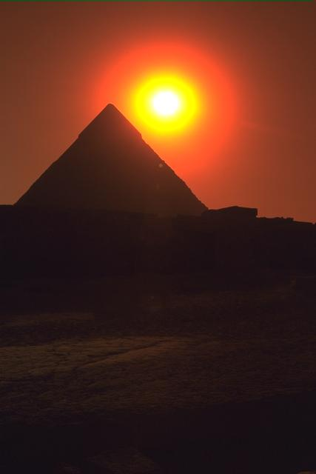
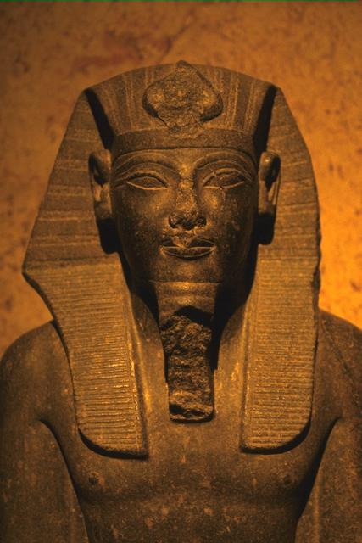
هل حصل إسرائيليو الخروج على الخلاص من الخطية كما حصلوا على الخلاص من مصر ؟
علل إجابتك

Slide 3
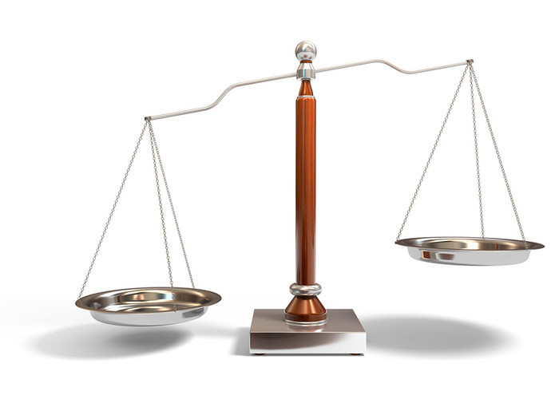
كيف نوازن بين تعليم الكتاب المقدس عن الخلاص و المكافآت ؟
This Photo by Unknown Author is licensed under CC BY

Slide 4
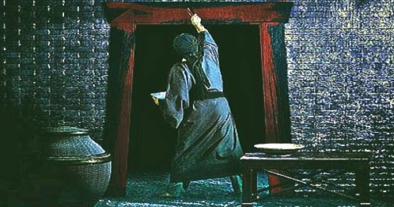
1. خلص الله إسرائيل من مصر و من الخطية من خلال الإيمان البسيط
Notes:
This Photo by Unknown Author is licensed under CC BY-NC-ND

Slide 5
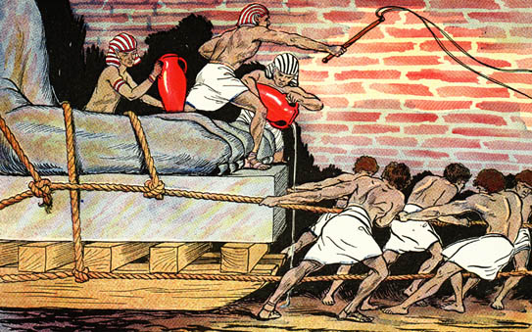
اضطهد المصريون بني إسرائيل بلا رحمة

Slide 6
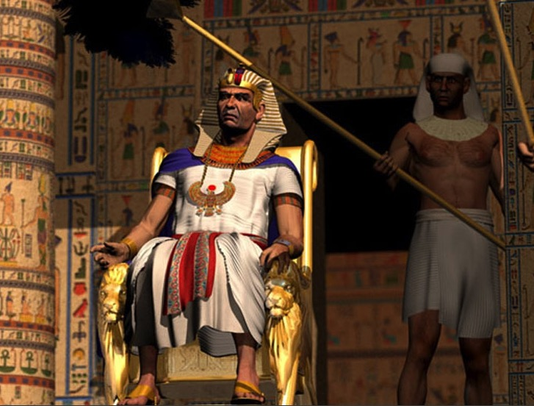
السلطة "المطلقة"

Slide 7
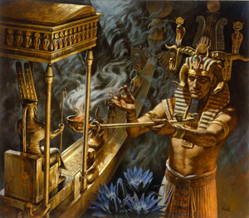
من لديه قوّة أكبر
فرعون أم يهوه ؟

Slide 8
استخدم الله موسى ليحث فرعون على تحرير إسرائيل من العبودية ليظهر أن :
النقطة المهمة في خروج 1-11
• الرب اهتم بهم
• كان أمينًا للعهد الإبراهيمي كما كان صاحب السيادة على آلهة مصر
Notes:
BE-02-Exodus-52
OS-02-Exodus-70
SA-15-Inheritance-6

Slide 9

خط سير
رحلة الخروج
كنعان
107
جاسان
نهر النيل
جبل سيناء
مصر
مِديان

Slide 10

حماية الفصح
و يكون لكم الدم علامة على البيوت التي أنتم فيها فأرى الدم و أعبر عنكم فلا يكون عليكم ضربة للهلاك حين أضرب أرض مصر
خروج 12: 13

Slide 11
الإيمان مصوّرًا
بالإيمان
صنع الفصح
و رش الدم
لئلا يمسهم
الذي أهلك الأبكار
عبرانيين 11: 28

Slide 12
الحَمَل مصَوّرًا
و في الغد
نظر يوحنا يسوع
مقبلاً إليه فقال
هوذا حمل الله
الذي يرفع خطية العالم
يوحنا 1: 29

Slide 13

.2 يسوع هو خروجنا الجديد الذي يخلصنا
من الخطيئة كحمل فصحنا – وهذا يظهر
قوته وعنايته .

Slide 14



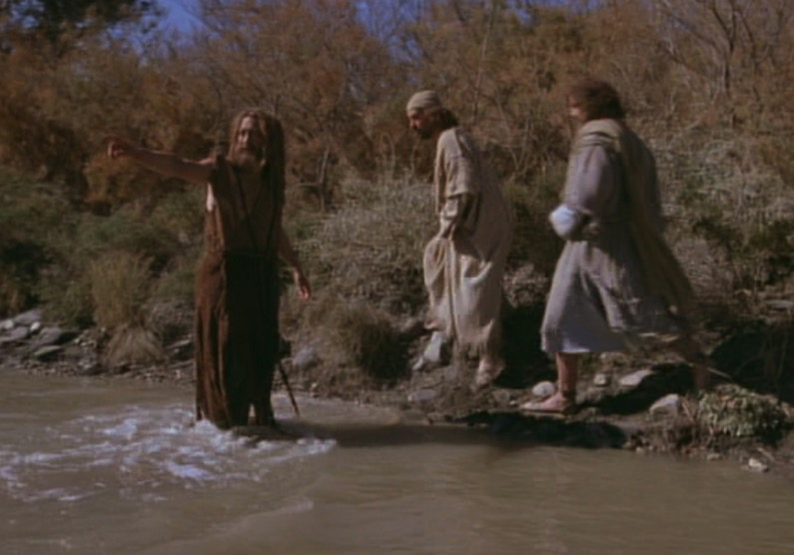
حَمَل الفِصح
"هَذَا هُوَ حَمَلُ اللهِ
الَّذِي يرفع
خَطِيئَةَ الْعَالَمِ!"
(يوحنا 1: 29)

Slide 15
الصَليب مصوّرًا
لأن فصحنا أيضاً
المسيح
قد ذبح لأجلنا
1 كورنثوس 5: 7

Slide 16

الإيمان بالحَمَل

Slide 17

"هذا هو جَسدي..."

Slide 18
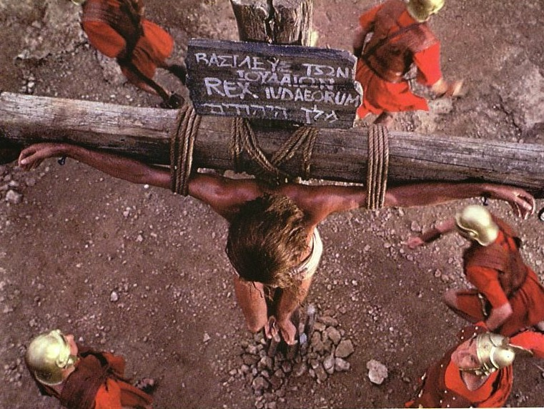
موت يسوع دفع ثمن خطايانا

Slide 19

خروج 12: 1- 16
مرّ ملاك الموت على البيوت والدماء على الأبواب
هَذَا مَا يُعْلِنُهُ الرَّبُّ: "سَأَجْتَازُ حَوَالَي نِصْفِ اللَّيْلِ فِي وَسَطِ مِصْرَ" (خر 11: 4)

Slide 20
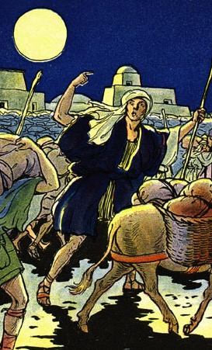
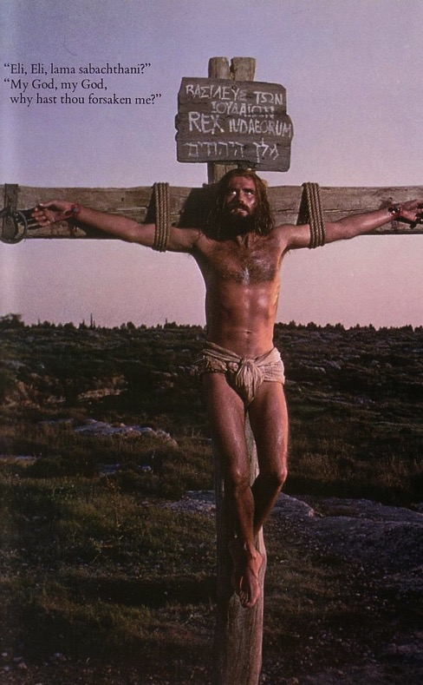
الخيط المشترك
ما هو الخروج
بالنسبة
للعهد القديم...
صليب
المسيح
للعهد الجديد
التحرير!
Notes:
BE-02-Exodus-87
NB-14 Religion 5 Passover & Lord's Supper-107

Slide 21
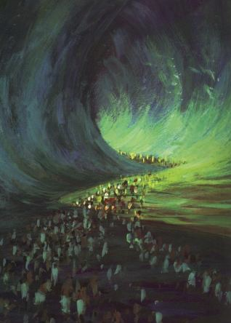
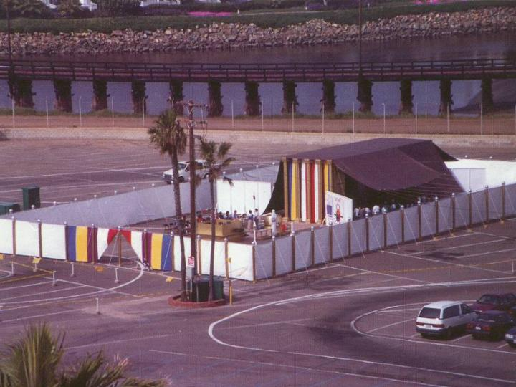
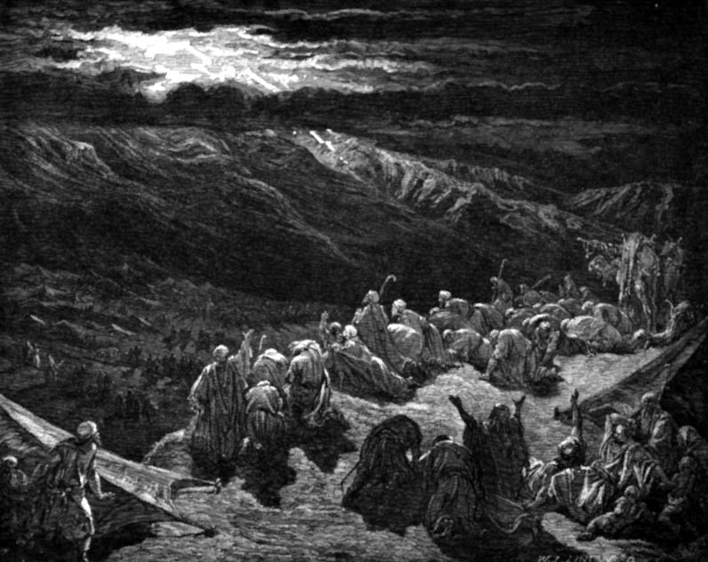
الخروج يصوّر الفداء
الذي أنقذنا من سلطان الظلمة
و نقلنا إلى ملكوت ابن محبته
الذي لنا فيه الفداء
بدمه غفران الخطايا
كولوسي 1: 13- 14

Slide 22

1 كورنثوس 10: 1- 4
فإني لست أريد أيها الإخوة
أن تجهلوا أن آباءنا
جميعهم كانوا تحت السحابة
و جميعهم اجتازوا في البحر
و جميعهم اعتمدوا لموسى في السحابة و في البحر
و جميعهم أكلوا طعاماً واحداً روحياً
و جميعهم شربوا شراباً واحداً روحياً
لأنهم كانوا يشربون من صخرة روحية تابعتهم
و الصخرة كانت المسيح

Slide 23
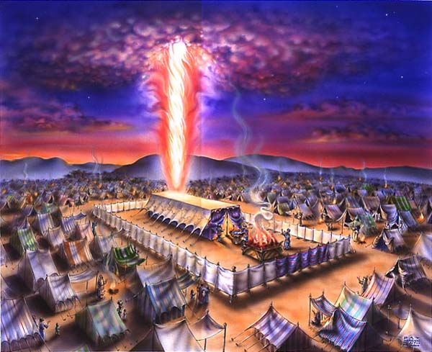
السَّحَابَة
خروج 40؛
1كو 10: 1- 4

Slide 24


البَحَر
خروج 40؛
1كو 10: 1- 4

Slide 25

القائد
خروج 40؛
1كو 10: 1- 4

Slide 26
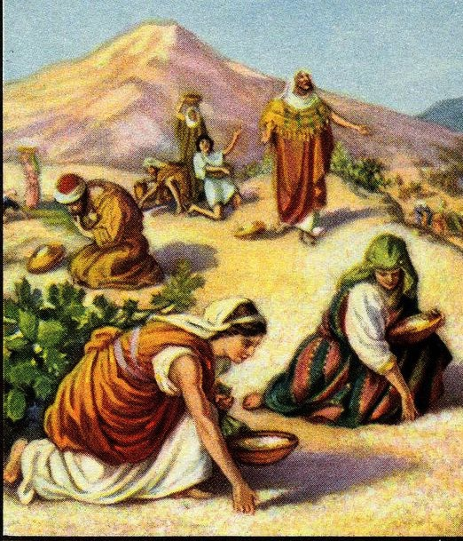
الطَعام
خروج 40؛
1كو 10: 1- 4

Slide 27
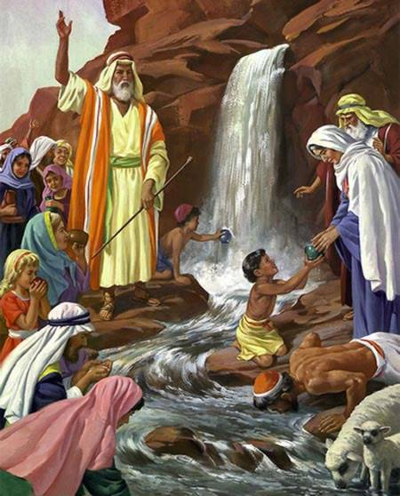
المــاء
خروج 40؛
1كو 10: 1-4

Slide 28

أي منهم الأكثر دقّة؟
121 أ
الخلاص بواسطة...
الإيمان + الأعمال
الإيمان وحده
الإيمان + الأعمال
ع ق
الأعمال
الإيمان وحده
الإيمان وحده
الإيمان + الأعمال
ع ج
الإيمان
ما هي الآيات الكتابيّة التي تدعم إجابتك؟
أنظر مسح عهد قديم 119 إي
Notes:
Did God change the means of salvation from the OT to the NT?
We are NOT talking about whether people should do good works—we all agree on that. But are works needed for salvation?
Paul answers this question in Romans 4 with the example of Abraham who was saved by faith alone—see Gen 15:6.
________
BE-03-Lev-27
OB-37-Sacrifices-72_eng_ob_1667_v5—slide 17
OB-39-Salvation-2
OS-03-Leviticus-13
OP-03-Lev-27
OP-Lev_6v24-7v10 Why All That Blood Sin & Guilt Offerings-49_eng_op_v4.0—slide 34
OS-04-Num-27
NP-Acts_15v1-35_Dont_Be_Law_Abiding_(Rick_Griffith)-61_eng_pr_v4—slide 5
NS-05-Acts15-16-slide 26
NS-Rom3-4-slide 77
NS-09-Galatians-48
NS-20-James-30
NS-23-1Jn-58
SA-03-Biblical Terms-6
SA-15-Inheritance-26

Slide 29
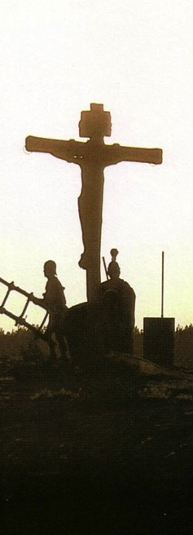
الخلاص في كل العصور:
مركزية الصليب
ق. م
التطلع
إلى
صليب المسيح
ب. م
الإلتفات
إلى
صليب المسيح
Notes:
It helped me see the centrality of the cross—how people before Jesus believed by looking toward the cross while those of us after Jesus look back at the cross. In other words…
The grounds of salvation has always been the death of Christ—for believers before and after the cross.
____________________
Common English-78
BE-03-Leviticus-73
OB-37-Sacrifices-19
OB-38-Salvation-4
OS-03-Leviticus-73
NS-09-Galatians-16, 50
NS-20-James-32
SA-03-Biblical Terminology-10
SA-15-Inheritance-26

Slide 30
الخلاص و التقديس
121أ
دور الإنسان
استجابة الله
حياة الإيمان
الشركة المستردة
الإيمان بالله كحمل الفصح المذبوح
رحلة كنعان
الذبائح
(الخطية، الإثم)
ع ق
الخروج
الرمز
|
المرموز إليه
الرمز
|
المرموز إليه
الرمز
|
المرموز إليه
الرمز
|
المرموز إليه
الإيمان بالمسيح كحمل الله
(1 كو 5: 7)
الخلاص
(1 كو 10: 1-4)
النمو
(1 كو 10: 5)
الإعتراف
(1 يو 1: 9)
ع ج
التقديس المقامي
التقديس التدريجي
Notes:
The OT plan of salvation is mirrored in the NT—both by simple faith in the Lamb pictured in the Passover.
Exodus from Egypt is a type of the believer who leaves his slavery to sin—all believers in the Lamb are saved, including all Israelites who left Egypt as they demonstrated that faith by putting the blood on the doorposts of their homes (=positional sanctification).
But both OT and NT believers must live a life of faith in God, pictured in Israel’s journey to Canaan and mirrored in the Christian’s growth or progressive sanctification.
Finally, as OT believers confessed their ongoing sins in the sin and guilt sacrifices (for restoring fellowship with God—NOT for salvation!), so NT believers confess sins even after they are saved to restore their fellowship (NOT relationship!) with God.
_________
Common English-78
OB-37-Sacrifices-18
OS-00-Book Overviews-73
OS-04-Numbers-13
NS-09-Galatians-49
NS-20-James-31
SA-03-Biblical Terms-7
SA-15-Inheritance-26

Slide 31

غفران الخطية في العهد القديم
121ب
قناة = العلاقة مع الله
(لا تتغيّر أبدًا)
الخطيئة
عائق = الشركة مع الله
(تعوقها الخطيئة)
الذبائح = الإعتراف بالخطية
(الخطية مغفورة لاستعادة الشركة
لكن العلاقة لم تكن مهددة أبدًا)
Notes:
هل ما يزال لنا علاقة مع الله عندما نخطيء؟ نعم!
الخطية لا تعيق علاقتنا مع الله بل شركتنا معه.
لم تؤسس ذبائح العهد القديم علاقة مع الله بل بالحري استعادت الشركة مع الله.
Do we still have a relationship with God when we sin? Yes!
Sin does not hinder our relationship with God but our fellowship with Him.
OT sacrifices did not establish a relationship with God but rather they restored their fellowship with God
________
OS-03-Leviticus-14
OS-04-Num-29
OP-02-Lev-28
NS-23-1Jn-58
SA-03-Biblical Terms-9
SA-15-Inheritance-27

Slide 32
غفران الخطية في العهد الجديد
121ب
قناة = العلاقة مع الله
(لا تتغيّر أبدًا)
"إِنِ ٱعْتَرَفْنَا بِخَطَايَانَا
فَهُوَ أَمِينٌ وَعَادِلٌ،
حَتَّى يَغْفِرَ لَنَا
خَطَايَانَا وَيُطَهِّرَنَا
مِنْ كُلِّ إِثْمٍ."
(1 يو 1: 9)
الخطيئة
عائق = الشركة مع الله
(تعوقها الخطيئة)
فداء المسيح = الأساس الاعتراف
بالخطية، (تغفر الخطية
لاستعادة الشركة
ولكن العلاقة لم
تتعرض أبدًا للتهديد).
Notes:
هل ما يزال لنا علاقة مع الله عندما نخطيء؟ نعم!
الخطية لا تعيق علاقتنا مع الله بل شركتنا معه.
لم تؤسس ذبائح العهد القديم علاقة مع الله بل بالحري استعادت الشركة مع الله.

Slide 33
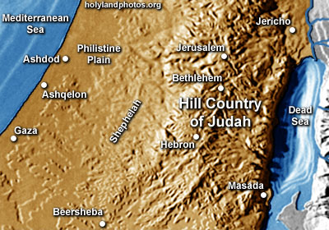
الميراث في العهد القديم

Slide 34

3. الميراث في العهد القديم يشمل كل من الخلاص و المكافآت

Slide 35


الحكم المستقبلي للملوك الخدام
جودي ديلو هو المؤلف الرئيسي لنظرة الشركاء
المصير النهائي
الحكم المستقبلي للملوك الخدام
جوزيف ديلو

Slide 36
الميراث في العهد القديم
1. يوجد فرق بين ميراث أرض كنعان و العيش هناك، الأول يتحدث عن الإمتلاك و الثاني عن مجرد الإقامة
2. بينما حصلت إسرائيل على وعد الميراث كأمة فإن شرط التمتع بحق ميراثهم لأرض كنعان كان الإيمان، الطاعة و تتميم المهمة . الوعد بالرغم من أنه وعد وطني فقد تم تطبيقه فقط على البقية المؤمنة المطيعة .
جوزيف ديلو، المصير النهائي، 56

Slide 37
الميراث في العهد القديم
3. الميراث لا يجب أن يُعادل بالسماء بل بشيء بالإضافة إلى السماء، موعود به لأولئك المؤمنين الذين يطيعون الرب بأمانة
4. مثلما فقد مؤمنو العهد القديم ميراثهم الأرضي من خلال العصيان ، يمكننا أيضًا أن نخسر مكافأتنا المستقبلية (الميراث) بفشل مماثل . ومع ذلك فإن فقدان الميراث لا يعني فقدان الخلاص .
جوزيف ديلو، المصير النهائي، 56

Slide 38
الميراث في العهد القديم
5. تم التمتع بنوعين من الميراث في العهد القديم فجميع الإسرائيليين الذين آمنوا وبالتالي تجددوا كان الله هو ميراثهم لكن لم يرث جميعهم الأرض . هذا يمهد الطريق لمفهوم أن العهد الجديد قد يعلم أيضًا ميراثين نحن جميعًا ورثة الله لكننا لسنا جميعًا ورثة مشتركين مع المسيح ، ما لم نثابر حتى نهاية الحياة . يشير الأول إلى خلاصنا والآخر يشير إلى مكافأتنا.
جوزيف ديلو، المصير النهائي، 56

Slide 39
الميراث في العهد القديم
6. كان كل ابن لإسرائيل وريثًا لله ووريثًا لكنعان بفضل الإيمان بالله الذي أدى إلى التجديد. ومع ذلك فإن المؤمنين في إسرائيل هم وحدهم الذين سيحافظون على مكانتهم كأبناء بكر ينالون بالفعل ما وُعد لهم كميراث
جوزيف ديلو، المصير النهائي، 56

Slide 40

الخلاص بالإيمان لكن
المكافآت بالأعمال
الفكرة الرئيسية

Slide 41
1. خلص الله إسرائيل من مصر و من الخطية من خلال الإيمان البسيط
Notes:
This Photo by Unknown Author is licensed under CC BY-NC-ND

Slide 42
.2 يسوع هو خروجنا الجديد الذي يخلصنا
من الخطيئة كحمل فصحنا – وهذا يظهر
قوته وعنايته .

Slide 43
3. الميراث في العهد القديم يشمل كل من الخلاص و المكافآت

Slide 44
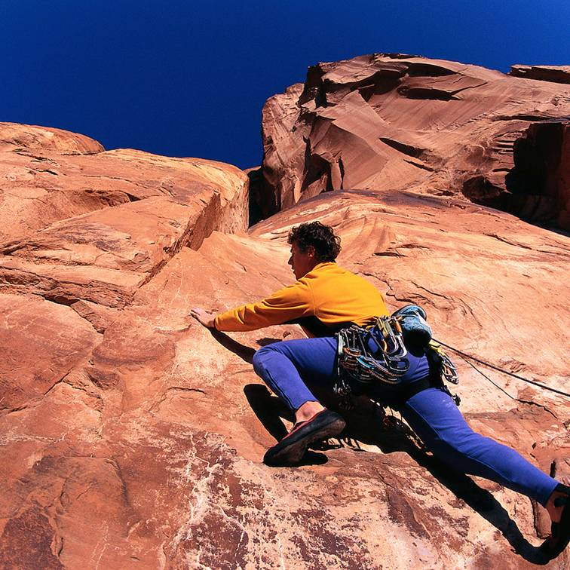
كيف يمكنك المضي قدمًا بشكل أفضل في رحلتك الإيمانية؟
This Photo by Unknown Author is licensed under CC BY-NC-ND

Slide 45


الخلاصBibleStudyDownloads.org
أحصل على العرض التقديمي و النص مجاناً

Slide 46
Black

Slide 47
ميراث المؤمن
ملخص العهد الجديد
علم الخلاص : برنامج الله الخلاصي
د. ريك جريفيث• مؤسسة الدراسات اللاهوتية الأردنية• BibleStudyDownloads.org
Notes:
Here is Part 2 of the 4-part study on The Inheritance of the Believer.

Slide 48

هل سيثابر كل مسيحي حقيقي بأمانة حتى الموت ؟
Notes:
We are talking ONLY about TRUE Christians here—not those who THINK they are believers but are not.
We all still struggle with sin after trusting Christ, but this question asks if every REAL Christian will continue to walk with Christ to the extent that he or she will die believing.
Or can that genuine believer deny Jesus during his or her life and die in that state of disbelief?
Turn to your neighbor and answer YES, NO, or DON’T KNOW.

Slide 49
تمييز المصطلحات
67
 | الضمان الأبدي | تأكيد الخلاص
المعنى الأساسي | الخلاص من عقوبة الخطية إلى الأبد ( خلاص مرة، خلاص للأبد) | معرفة أننا خلصنا من عقوبة الخطية للأبد
التعريف | عمل الله الذي يضمن أن عطية الخلاص عندما يتم قبولها مرة ستكون للأبد و لا يمكن فقدانها (رايري، اللاهوت الأساسي، 328) | إدراك حق الضمان الأبدي أو الثبات (رايري، اللاهوت الأساسي، 328)
Notes:
Two often we use these terms interchangeably, but they are distinct.
——
HS-04-Sealing, Indwelling-79
NS-04-John1-11-slide 97
NS-04-John12-21-slide 288
NS-19-Hebrews-50
NS-23-1 John-151
SA-14-Eternal Security-57
SA-15-Inheritance-47

Slide 50
تمييز المصطلحات
67
 | الضمان الأبدي | تأكيد الخلاص
خدمة الروح | الختم (أف 1: 13-14) | التأكيد (رو 8: 15-17)
المؤمن | مركزه كابن لله (رو 8: 16ب) | التطبيق أو الثقة (رو 8: 16أ)
المستلمون | كل المؤمنون يمتلكونها | بعض المؤمنون يشككون
الديمومة | لا يمكن فقدانها (يو 6: 39-40، 10: 27-29، رو 8: 30، 38-39، عب 7: 25) | يمكن فقدانه ( لهذا السبب كتب يوحنا 1 يو 5: 11-13)
ترانيم | لأني عالم بمن آمنت في المسيح وحده الصخرة القوية | التأكيد المبارك الآن أنا أنتمي ليسوع
Notes:
God wants us to have both eternal security and assurance of salvation.
Sadly, some believers are not taught correctly and have eternal security, but they do not know assurance of salvation.
There are even others who falsely think they have assurance when in fact, they are not saved and thus do not have eternal security.
——
HS-04-Sealing, Indwelling-80
NS-04-John1-11-slide 98
NS-04-John12-21-slide 289
NS-19-Hebrews-51
NS-23-1 John-152
SA-14-Eternal Security-58
SA-15-Inheritance-48

Slide 51
هل سيثابر كل مسيحي حقيقي بأمانة حتى الموت ؟
274ج
نعم
لا
الإصلاحي
شركاء
الأرميني
لا يمكن حدوث الإرتداد
الإرتداد يقود إلى فقدان المكافآت
الإرتداد يقود إلى فقدان الخلاص
ضمان أبدي لكن بدون تأكيد
ضمان أبدي مع تأكيد
لا ضمان أبدي و لا تأكيد
Notes:
Essentially three views are possible to answer the perseverance question. Though the Partakers View is the newest, I believe it is the most faithful to the Bible. It also has the strengths of the other views while avoiding their weaknesses, thus advocating a mediating view.
______________
Common English-155
NS-19-Hebrews-52
NS-20-James-115
SA-15-Inheritance-47

Slide 52

التأكيد و الإرتداد
الإصلاحي
(الكالفيني)
الأرميني
(الوسلي)
ثبات
القديسين
(الإرتداد
ممكن)
شركاء
الإرتداد
يقود
لفقدان
الخلاص
ضمان لكن
لا تأكيد
الضمان
الأبدي
الإرتداد
ممكن
لا ضمان
لا تأكيد
كيف نلائم بين التأكيد و الإرتداد ؟
الإرتداد يؤدي إلى خسارة المكافآت
التأكيد
Notes:
52
Believers hold one of three basic views on eternal security, perseverance, and rewards.
1 • The Reformed view upholds perseverance saying that no believer can deny the faith—if someone does, he was not really a Christian as apostasy cannot happen.
2 • The Reformed View thus believes in security but you cannot tell if the person is a true believer until he dies without denying the Lord—thus no assurance of salvation.
3 • Arminians are the opposite. They advocate that true Christians can and do turn away from Christ—and this leads to them losing eternal life!
4 • Thus there is no security in salvation for the Arminian as one must keep walking with Christ to maintain salvation, which provides no assurance that one is saved.
5 • The Partakers View seeks to draw the best from both camps.
6 • Partakers teach that true Christians do abandon the faith—so they share this in common with the Arminian camp.
7 • But Partakers also share with the Reformed View the belief in eternal security—once saved, always saved—so salvation cannot be lost.
8 • Partakers also agree with Arminians that some believers do turn away, but this apostasy is seen as depriving them of rewards rather than losing salvation.
9 • In contrast to the other views, the Partakers have genuine assurance of salvation. But they do not give assurance of reward.
Though the Partakers View is the newest, I believe it is the most faithful to the Bible. It also has the strengths of the other views while avoiding their weaknesses, thus advocating a mediating view.
______________
NS-19-Hebrews-64
SA-15-Inheritance-36

Slide 53
بيان إيمان جيتس
حالة الإنسان
نحن نؤمن بأن الإنسان قد خلق في الأصل على صورة الله كمخلوق كامل تم تعيينه ليحكم على الأرض . لكنه سقط فيما بعد في الخطيئة وبالتالي فقد حياته الروحية، ومات في الذنوب والخطايا ،وانفصل عن الله وخضع لقوة إبليس .
على الرغم من تشويه صورة الله في الإنسان ، إلا أنها لم تُمحَ . لذلك نعتقد أن الخطيئة من وجهة النظر الإلهية قد أثرت على كل جانب من جوانب طبيعة الإنسان . لقد انتقل هذا الموت الروحي إلى الجنس البشري بأسره ، باستثناء الإنسان يسوع المسيح وحده . وهكذا فإن كل شخص يولد في هذا العالم غير قادر على معالجة حالته الضائعة والفاسدة بمعزل عن النعمة الإلهية

Slide 54
بيان إيمان جيتس
الخلاص
نحن نؤمن أن أي شخص له امتياز الدخول إلى ملكوت الله والحصول على الحياة الأبدية من خلال الولادة الجديدة من خلال وضع إيمانه أو إيمانها بيسوع المسيح وموته الكفاري . نحن نؤمن بأن الخلاص لا يتم إلا بالنعمة من خلال الإيمان بغض النظر عن الأعمال أو الاستحقاق الشخصي . لا يمكن لأي درجة من الجهود الشخصية أو الإنجازات الأخلاقية أو الخضوع للقواعد أو الأنظمة أو المراسيم الدينية أن تحقق هذا الخلاص . يُمنح هذا الخلاص مجانًا لكل من وضع ثقته في الفداء الذي تم فقط بدم المسيح المسفوك على الصليب . على هذا الأساس فإن كل الذين يثقون في المخلص ينتقلون من الموت إلى الحياة ، وهو يغفر لهم خطاياهم ويصبحون أولاد الله من خلال تجديد عمل الروح القدس . إنه إذن امتياز لجميع الذين لديهم الابن ليؤكدوا خلاصهم

Slide 55
التأكيد و الإرتداد
الإصلاحي
(الكالفيني)
الأرميني
(الوسلي)
يميز الكتاب المقدس بين ميراثينا
ثبات
القديسين
(الإرتداد
ممكن)
شركاء
الإرتداد
يقود
لفقدان
الخلاص
ضمان لكن
لا تأكيد
الضمان
الأبدي
الإرتداد
ممكن
لا ضمان
لا تأكيد
الإرتداد يؤدي إلى خسارة المكافآت
كيف نلائم بين التأكيد و الإرتداد ؟
التأكيد
Notes:
55
Believers hold one of three basic views on eternal security, perseverance, and rewards.
1 • The Reformed view upholds perseverance saying that no believer can deny the faith—if someone does, he was not really a Christian as apostasy cannot happen.
2 • The Reformed View thus believes in security but you cannot tell if the person is a true believer until he dies without denying the Lord—thus no assurance of salvation.
3 • Arminians are the opposite. They advocate that true Christians can and do turn away from Christ—and this leads to them losing eternal life!
4 • Thus there is no security in salvation for the Arminian as one must keep walking with Christ to maintain salvation, which provides no assurance that one is saved.
5 • The Partakers View seeks to draw the best from both camps.
6 • Partakers teach that true Christians do abandon the faith—so they share this in common with the Arminian camp.
7 • But Partakers also share with the Reformed View the belief in eternal security—once saved, always saved—so salvation cannot be lost.
8 • Partakers also agree with Arminians that some believers do turn away, but this apostasy is seen as depriving them of rewards rather than losing salvation.
9 • In contrast to the other views, the Partakers have genuine assurance of salvation. But they do not give assurance of reward.
Though the Partakers View is the newest, I believe it is the most faithful to the Bible. It also has the strengths of the other views while avoiding their weaknesses, thus advocating a mediating view.
______________
NS-19-Hebrews-64
SA-15-Inheritance-36

Slide 56
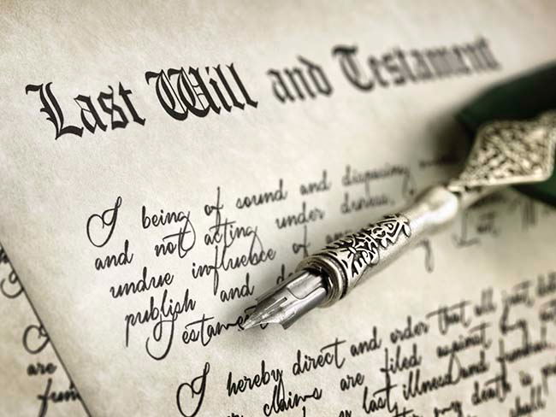
الميراث اليوم
Notes:
NS-19-Hebrews
NS-24-2 John-111
SA-15-Inheritance-56

Slide 57
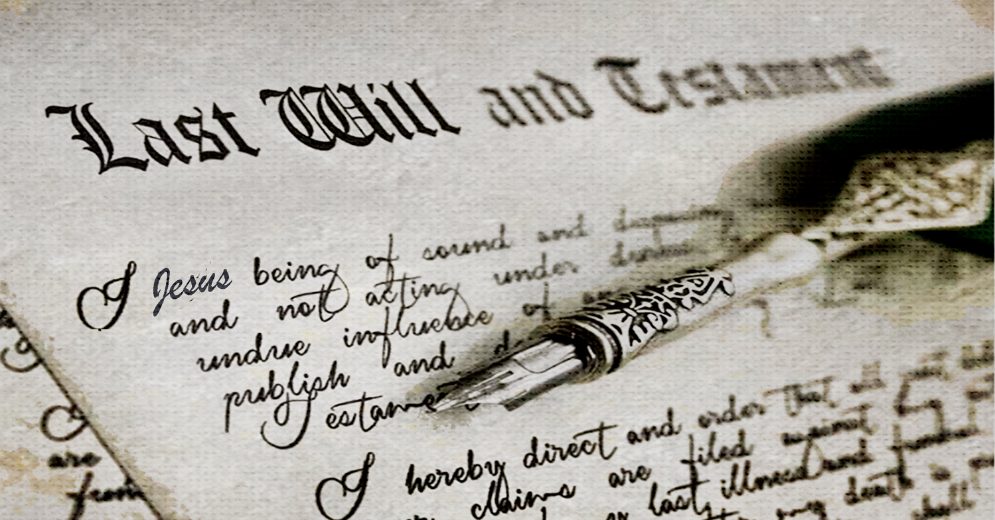
الميراث من المسيح
Notes:
NS-19-Hebrews
NS-24-2 John-111
SA-15-Inheritance-56

Slide 58

الميراث في العهد الجديد
Notes:
NS-19-Hebrews
NS-24-2 John-119
SA-15-Inheritance-56

Slide 59
نوعين من الميراث
فإن كنا أولاداً فإننا ورثة أيضاً
ورثة لله ووارثون مع المسيح
إن كنا نتألم معه لكي نتمجد أيضاً معه
(رو 8: 17)
= المكافأة
= الخلاص
Notes:
OP-04-Num-93
OS-04-Num-141
OS-35-Haggai-148
NS-Rom5-8-Slide127
NS-19-Hebrews
NS-24-2 John-119
SA-15-Inheritance-35

Slide 60

##
دخول الملكوت
الدخول بالخلاص
الدخول بالتلمذة
الخلاص
المكافأة
كل المؤمنين
المؤمنون الأمناء
مسكن الألفية
الحكم في الألفية
خشب، عشب، قش
ذهب، فضة، حجارة كريمة
يعتمد على الإيمان فقط
يعتمد على الأعمال

Slide 61
##
دخول الملكوت
الدخول بالخلاص
الدخول بالتلمذة
متى 5: 20
فإني اقول لكم إنكم إن لم يزد بركم على الكتبة و الفريسين لن تدخلوا ملكوت السماوات
متى 5: 19
فَمَنْ نَقَضَ إِحْدَى هَذِهِ الْوَصَايَا الصُّغْرَى وَعَلَّمَ النَّاسَ هَكَذَا يُدْعَى أَصْغَرَ فِي مَلَكُوتِ السَّمَاوَاتِ. وَأَمَّا مَنْ عَمِلَ وَعَلَّمَ فَهَذَا يُدْعَى عَظِيماً فِي مَلَكُوتِ السَّمَاوَاتِ.

Slide 62
الملكوت
##
الدخول
الميراث
متى 7: 21
ليس كل من يقول لي يا رب يا رب يدخل ملكوت السماوات بل الذي يفعل إرادة أبي الذي في السماوات
1 كو 6: 9
أم لستم تعلمون أن الظالمين لا يرثون ملكوت الله لا تضلوا لا زناة و لا عبدة أوثان و لا فاسقون و لا مأبونون و لا مضاجعو ذكور

Slide 63
الملكوت
##
الدخول
الميراث
متى 19: 23
فقال يسوع لتلاميذه الحق أقول لكم إنه يعسر أن يدخل غني إلى ملكوت الله
1 كو 6: 10
و لا سارقون و لا طماعون و لا سكيرون و لا شتامون و لا خاطفون يرثون ملكوت الله

Slide 64
ما هو إكليل الحياة المقدم في يعقوب 1: 12 ؟
ما هي الشروط المطلوب توافرها للحصول على إكليل الحياة ؟
إنها الجائزة في نهاية السباق (2 تي 4: 8) خصوصاً كمكافأة الثبات الأمين (رؤ 2: 10)
الشروط هي :
  محبة الله
  الثبات تحت التجارب
  احتمال امتحانات الإيمان
هل يمكن أن تفكر في أي موقف أن هذه المكافأة تستحق المعاناة ؟
هل يساعدك هذا على الثبات في التجارب ؟

Slide 65


الأكاليل في العهد الجديد
لا يفنى
1 كو 9: 25
الرجاء
1 تس 2: 19
البر
2 تي 4: 8
الحياة
يع 1: 12
رؤ 2: 10
المجد
1 بط 5: 4
Notes:
Rick Griffith, Eschatology notes, 189
2. What is the nature of the heavenly rewards? What will these rewards be like?
a. Rewards of Possession
1) Five crowns (stephanos) are noted as personal possessions in heaven (cf. p. 76). These crowns are not kingly crowns (diadems) but victor’s wreaths made of vines or leaves (or even gold and silver in the form of a garland or wreath):
An incorruptible crown is for those who master their flesh (1 Cor. 9:25).
A crown of hope or joy is for those who bore fruit in others’ lives for Christ (1 Thess. 2:19). This is sometimes called the soul-winner’s crown.
A crown of life is for believers who patiently endure trials and suffering (James 1:12; Rev. 2:10).
A crown of glory rewards spiritual shepherds who feed the flock (1 Pet. 5:4).
A crown of righteousness is for one longing for Christ’s return (2 Tim. 4:8).
b. Rewards of Responsibility (cf. W. A. Criswell and Paige Patterson, Heaven, 208-14)
1) In Luke 19:11-27 (Parable of the Ten Minas) Jesus taught that before going on a journey, a nobleman gave each of his ten servants the same amount of money—one mina each. Upon returning, the master rewarded each accordingly with differing degrees of responsibility based on their faithfulness.
2) Matthew 25:14-30 (Parable of the Talents) records a similar story, except each man received a different amount of money to invest for his master (the one who buried his master’s money depicts an unsaved man, v. 30). This parable also depicts varying degrees of reward: “His master replied, ‘Well done, good and faithful servant! You have been faithful with a few things; I will put you in charge of many things. Come and share your master’s happiness’” (v. 21).
2) We too often view ownership as sinful, though this is not scriptural.
a) As joint-heirs with Christ (Rom. 8:17; Heb. 1:2), we own what He owns! This is joint-ownership in a communal sense but “to deny private property inevitably ends in denying privacy” (Gilmore, 302) much like the mystical idea of blending into the “Total One.” Ownership in heaven will not include the sinful possessiveness of earth.
b) We have a heavenly inheritance which is “imperishable and undefiled, and will not fade away, reserved in heaven for you” (1 Pet. 1:4 NASB).
3. However, a recent article argues against levels of reward (Craig L. Blomberg, “Degrees of Reward in the Kingdom of Heaven?” Journal of the Evangelical Theological Society 35 [June 1992]: 159-72). He provides some interesting thoughts:
a. The vineyard worker parable teaches that each worker received the same pay no matter how long he worked (Matt. 20:1-16). This teaches that all believers are rewarded equally since all receive pay by grace. The ending, “the last shall be first, and the first, last” (v. 16), means that all positions in heaven are interchangeable.
Response: Do they indeed receive pay by grace? In each case the pay was for work, not faith. The main point that “the last shall be first, and the first, last” (v. 16) may better indicate that God’s system of ranking people in heaven differs from that which man uses on earth.
b. Scholars do not agree on the form these differing heavenly rewards will take. Suggestions include capacity for service, added responsibilities, degree of bliss, possessions, and an enriched relationship with God.
Response: Our ignorance of the type of reward does not deny its existence (see preceding discussion for more details on types of reward).
c. If heaven is perfection, how can there be varying degrees of perfection?
Response: This may seem inappropriate from our vantage point since we are not God, but he has made many perfect things which differ in quality even in our present world. For example, plants are perfectly made yet less durable than jewels.
d. Blomberg considers passages generally used to teach rewards not convincing.
1) The crown passages speak of the reward of eternal life itself, not something in addition to it (1 Cor. 9:25; 1 Thess. 2:19; 2 Tim. 4:8; Jas. 1:12; 1 Pet. 5:4). [But this does not seem to be the normal reading of each passage.]
2) The texts about those who are the “least” or “greatest” relate only to the “present aspects of the kingdom” (Matt. 5:19; 11:11; 18:4; Mark 9:34-35; Luke 9:48). [No, for people here are compared with the least of the people there.]
3) The quality of each man’s works and their rewards (1 Cor. 3:11-15) relates to degree of shame or satisfaction at the judgment (cf. 1 John 2:28), not the lasting results of it which persist for all time in an everlasting hierarchy. [Even this is not correct, since verse 14 declares that “if what he has built survives, he will receive his reward.” It is true that the nature of the reward is not stated, so the belief that it is merely momentary satisfaction may be true or false—no one knows. However, 2 Corinthians 5:10 does indicate that each will be judged for his deeds and “will receive what is due him.”]
Other arguments of Blomberg should be considered. This article is worth reading. Perhaps we need to re-evaluate long-held views in this area.

Slide 66
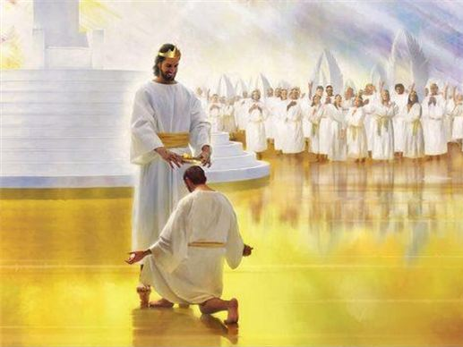
و لا يكون ليل هناك و لا يحتاجون إلى سراج أو نور شمس لأن الرب الإله ينير عليهم و هم سيملكون إلى أبد الآبدين (رؤيا 22 : 5)

Slide 67
التأكيد و الإرتداد
الإصلاحي
(الكالفيني)
الأرميني
(الوسلي)
يميز الكتاب المقدس بين ميراثينا
ثبات
القديسين
(الإرتداد
ممكن)
شركاء
الإرتداد
يقود
لفقدان
الخلاص
الغالبون فقط سيحكمون مع المسيح
ضمان لكن
لا تأكيد
الضمان
الأبدي
الإرتداد
ممكن
لا ضمان
لا تأكيد
الإرتداد يؤدي إلى خسارة المكافآت
كيف نلائم بين التأكيد و الإرتداد ؟
التأكيد
Notes:
67
Believers hold one of three basic views on eternal security, perseverance, and rewards.
1 • The Reformed view upholds perseverance saying that no believer can deny the faith—if someone does, he was not really a Christian as apostasy cannot happen.
2 • The Reformed View thus believes in security but you cannot tell if the person is a true believer until he dies without denying the Lord—thus no assurance of salvation.
3 • Arminians are the opposite. They advocate that true Christians can and do turn away from Christ—and this leads to them losing eternal life!
4 • Thus there is no security in salvation for the Arminian as one must keep walking with Christ to maintain salvation, which provides no assurance that one is saved.
5 • The Partakers View seeks to draw the best from both camps.
6 • Partakers teach that true Christians do abandon the faith—so they share this in common with the Arminian camp.
7 • But Partakers also share with the Reformed View the belief in eternal security—once saved, always saved—so salvation cannot be lost.
8 • Partakers also agree with Arminians that some believers do turn away, but this apostasy is seen as depriving them of rewards rather than losing salvation.
9 • In contrast to the other views, the Partakers have genuine assurance of salvation. But they do not give assurance of reward.
Though the Partakers View is the newest, I believe it is the most faithful to the Bible. It also has the strengths of the other views while avoiding their weaknesses, thus advocating a mediating view.
______________
NS-19-Hebrews-64
SA-15-Inheritance-36

Slide 68
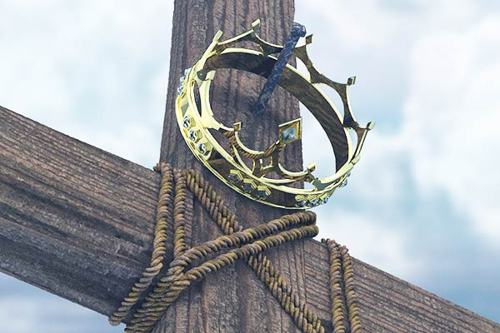
الغالبون في رؤيا 2-3

Slide 69

الكنائس السبعة (رؤ 2-3)
345
Adramyttium
Aezani
برغامس
ثياتيرا
Cyme
Erythrae
ساردس
سميرنا
Eumenia
فيلادلفيا
Lebedus
Colophon
أفسس
Nysa
لاودكيا
Hierapolis
Trailes
Heraclea
Aphrodisias
Colossae
Alabanda
بطمس
Miletus
Notes:
Jesus designed a brilliant strategy by having his revelation sent to capital of the province, Ephesus. It included an individual letter to Ephesus, as well as letters to 6 other key churches. The Ephesians copied the entire book of Revelation, though, and sent the original to the next city, Smyrna. Smyrna then made their own copy and sent the original to Pergamum, which lay on the main road to the north. This city then sent the prophecy to Thyatira, which sent it to Sardis, then Philadelphia, and finally to Laodicea.

Slide 70
الغالبون (رؤيا 2-3)
365
لأن كل من ولد من الله يغلب العالم و هذه هي الغلبة التي تغلب العالم إيماننا من هو الذي يغلب العالم إلا الذي يؤمن أن يسوع هو ابن الله
(1 يو 5: 4-5)
الغالب يحفظ كلمة صبري (رؤ 3: 10)
و يحفظ أعمالي إلى النهاية (رؤ 2: 26)
كل مؤمن
يغلب
المؤمنون الأمناء يغلبون

Slide 71
الغالبون (رؤيا 2-3)
365
و أما من يبغض أخاه فهو في الظلمة و في الظلمة يسلك و لا يعلم أين يمضي لأن الظلمة أعمت عينيه
(1 يو 2: 11)
فقط الكنيسة التي كوفئت و توجت سوف تحكم في السماء
(ديلو، 664)
هل كل المسيحيون غالبون ؟
كل المؤمنون يغلبون حسب 1 يو 5: 4-5 مع أن البعض سيخجلون منه (1 يو 2: 28)
و جعلتنا لإلهنا ملوكاً و كهنة فسنملك على الأرض
(رؤ 5: 10)
لا، فقط
الأمناء منهم

Slide 72
الغالبون (رؤيا 2-3)
365
غير المؤمنين :
و أما الخائفون و غير المؤمنين و الرجسون و القاتلون و الزناة و السحرة و عبدة الأوثان و جميع الكذبة فنصيبهم في البحيرة المتقدة بنار و كبريت الذي هو الموت الثاني
(رؤ 21: 8)
سياق رؤ 21: 6-8 يقدم ثلاثة أنواع من الناس :
كل القديسين :
ثم قال لي قد تم أنا هو الألف و الياء البداية و النهاية أنا أعطي العطشان من ينبوع ماء الحياة مجاناً
(رؤ 21: 6)
من يغلب يرث كل شيء و أكون له إلهاً و هو يكون لي ابناً (21: 7)

Slide 73
الغالبون (رؤيا 2-3)
365
ها أنا آتي سريعاً تمسك بما عندك لئلا يأخذ أحد أكليلك (3: 11)
"الرسائل السبعة تتعامل مع الأعمال المسيحية وليس الخلاص (2: 2 ، 9 ، 13 ، 19 ؛ 3: 1 ، 8 ، 15)" - ييتس ، بيبساك (2006): 227
هل كل المسيحيون غالبون ؟
إذا كنا كلنا سنغلب فلماذا التحذيرات و الوعود ؟
لا، فقط الأمناء منهم
و لن أمحو اسمه من سفر الحياة (3: 5)

Slide 74
الغالبون (رؤيا 2-3)
365
برغامس
ثياتيرا
من يغلب استخدمت مرة واحدة لكل من الكنائس السبعة بالإضافة إلى 21: 7 بمجموع 8 مرات في سفر الرؤيا
سميرنا
ساردس
أفسس
فيلادلفيا
لاودكية

Slide 75
الغالبون (رؤيا 2-3)
365
برغامس
ثياتيرا
من يغلب فسأعطيه أن يأكل من شجرة الحياة التي في وسط فردوس الله (2: 7)
سميرنا
ساردس
أفسس
فيلادلفيا
2: 7
لاودكية

Slide 76
الغالبون (رؤيا 2-3)
365
برغامس
ثياتيرا
من يغلب فلا يؤذيه الموت الثاني
(2: 11)
سميرنا
ساردس
2: 11
أفسس
فيلادلفيا
2: 7
لاودكية

Slide 77
الغالبون (رؤيا 2-3)
365
برغامس
ثياتيرا
2: 17
من يغلب فسأعطيه أن يأكل من المن المخفى و أعطيه حصاة بيضاء و على الحصاة اسم جديد مكتوب لا يعرفه أحد غير الذي يأخذ (2: 17)
سميرنا
ساردس
2: 11
أفسس
فيلادلفيا
2: 7
لاودكية

Slide 78
الغالبون (رؤيا 2-3)
365
برغامس
ثياتيرا
2: 17
2: 26
و من يغلب و يحفظ أعمالي إلى النهاية فسأعطيه سلطاناً على الأمم (2: 26)
سميرنا
ساردس
2: 11
أفسس
فيلادلفيا
2: 7
لاودكية

Slide 79
الغالبون (رؤيا 2-3)
365
برغامس
ثياتيرا
2: 17
2: 26
من يغلب فذلك سيلبس ثياباً بيضاً و لن أمحو اسمه من سفر الحياة و سأعترف باسمه أمام ابي و أمام ملائكته (3: 5)
سميرنا
ساردس
2: 11
3 : 5
أفسس
فيلادلفيا
2: 7
لاودكية

Slide 80
الغالبون (رؤيا 2-3)
365
برغامس
ثياتيرا
2: 17
2: 26
من يغلب فسأجعله عموداً في هيكل إلهي و لا يعود يخرج إلى خارج و أكتب عليه اسم الهي و اسم مدينة إلهي أورشليم الجديدة النازلة من السماء من عند إلهي و اسمي الجديد (3: 12)
سميرنا
ساردس
2: 11
3: 5
أفسس
فيلادلفيا
2: 7
3: 12
لاودكية

Slide 81
الغالبون (رؤيا 2-3)
365
برغامس
ثياتيرا
2: 17
2: 26
من يغلب فسأعطيه أن يجلس معي في عرشي كما غلبت أنا أيضاً و جلست مع أبي في عرشه (3: 21)
سميرنا
ساردس
2: 11
3: 5
أفسس
فيلادلفيا
2: 7
3: 21
3: 12
لاودكية

Slide 82
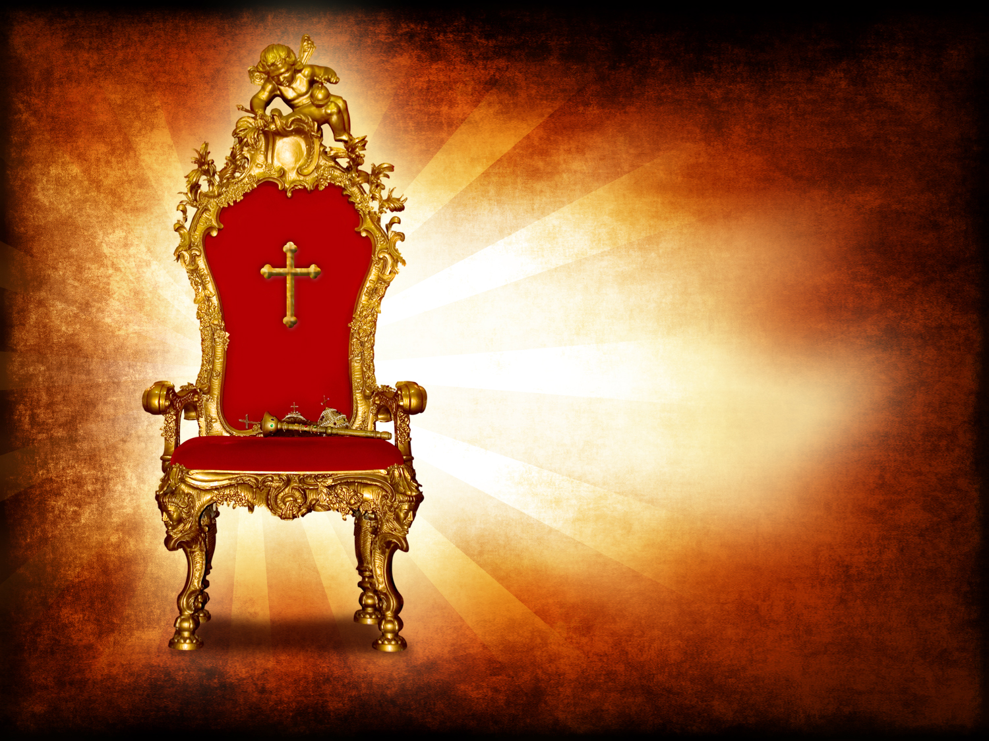
نملك مع المسيح كما يملك هو مع الآب (رؤ 3: 21-22)
365

Slide 83
لاودكية (رؤ 3: 14-22)
363
الوعد
الغالبون
سيأكلون مع المسيح
و يملكون مع المسيح
Warning
None!
برغامس
ثياتيرا
Exhortation
Buy from Christ refined gold, white clothes, and eye salve.
Be earnest and repent.
Rebuke
Lukewarm, neither cold nor hot.
Wretched, pitiful, poor, blind, and naked
Christ:
The Amen, the faithful and true Witness, the Ruler of God's creation
Commendation:
None!
سميرنا
ساردس
أفسس
فيلادلفيا
لاودكية
Notes:
http://www.truthwhys.com/news/revelation-part-15-chapter-3-sardis-philadelphia-and-laodicea/ has many good historical notes

Slide 84
الغالبون (رؤيا 2-3)
365
برغامس
ثياتيرا
2: 17
2: 26
سميرنا
من يغلب يرث كل شيء و أكون له إلهاً و هو يكون لي ابناً (21: 7)
ساردس
2: 11
3: 5
أفسس
فيلادلفيا
2: 7
3: 21
3: 12
لاودكية

Slide 85
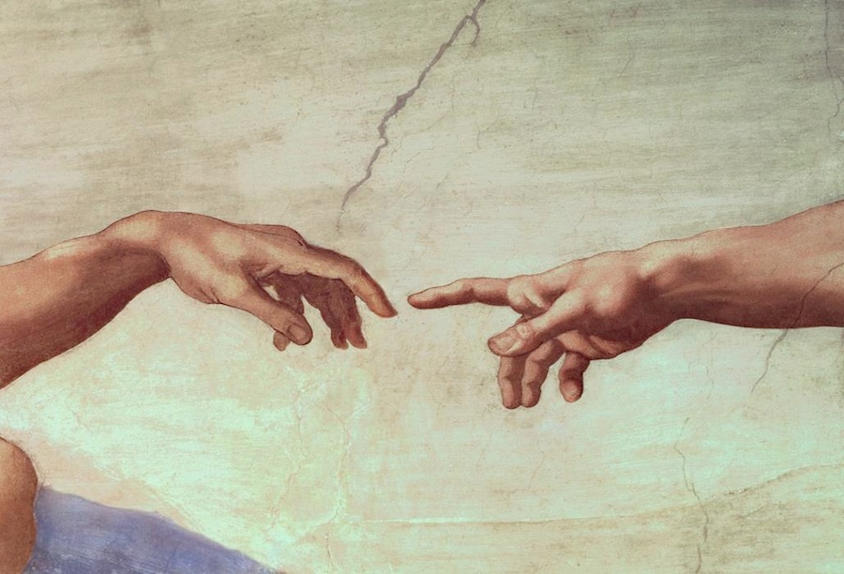
هل أنت مستعد لتملك على العالم ؟

Slide 86

ملك المسيح
مز 2: 8-9 مقتبس في رؤ 2: 27

Slide 87



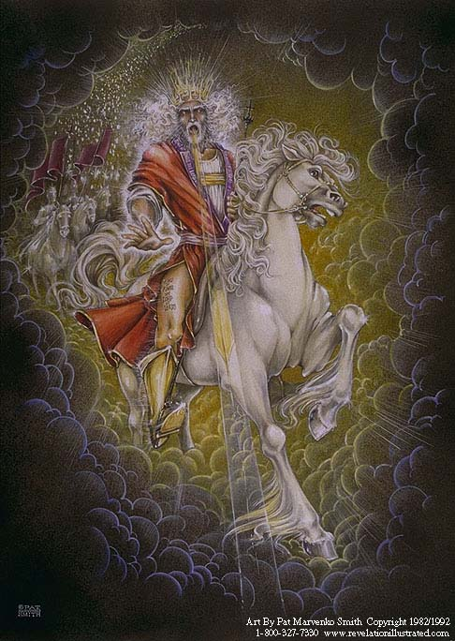
مستقبلنا
(رؤ ١٩-٢٢)
السماء
(رؤ ٢١-٢٢)
الألفية
(رؤ ٢٠)
العودة
(رؤ ١٩)
د. ريك جريفيث• مؤسسة الدراسات اللاهوتية الأردنية• BibleStudyDownloads.org
Notes:
NS-07-1Cor1-9-slide 197
NS-22-Rev20-22-slide 1
SA-15-Inheritance-87

Slide 88
رؤيا 20: 4
4 و رأيت عروشاً فجلسوا عليها و أعطوا حكماً و رأيت نفوس الذين قتلوا من أجل شهادة يسوع و من أجل كلمة الله و الذين لم يسجدوا للوحش و لا لصورته و لم يقبلوا السمة على جباههم و على أيديهم فعاشوا و ملكوا مع المسيح ألف سنة

Slide 89
ألستم تعلمون أن القديسين سيدينون العالم (1 كو 6: 2أ)

Slide 90

إن كنا نصبر
فسنملك أيضاً معه
(2 تي 2: 12)

Slide 91
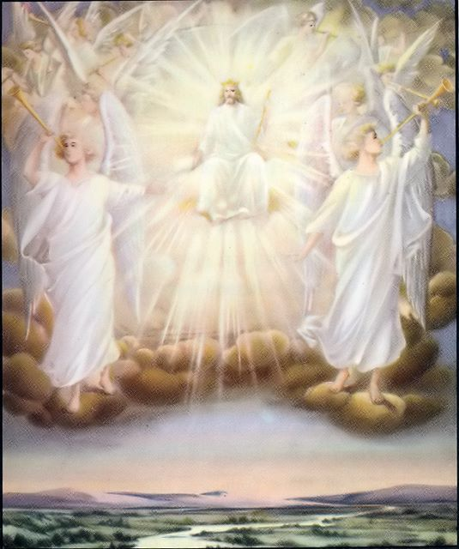
من يغلب فسأعطيه
أن يجلس معي
في عرشي
كما غلبت أنا أيضاً
و جلست مع ابي
في عرشه
(رؤ 3: 21)

Slide 92
التأكيد و الإرتداد
الإصلاحي
(الكالفيني)
الأرميني
(الوسلي)
يميز الكتاب المقدس بين ميراثينا
ثبات
القديسين
(الإرتداد
ممكن)
شركاء
الإرتداد
يقود
لفقدان
الخلاص
الغالبون فقط سيحكمون مع المسيح
ضمان لكن
لا تأكيد
الضمان
الأبدي
الإرتداد
ممكن
لا ضمان
لا تأكيد
المؤمنون الذين يتخلون عن المسيح يخسرون المكافآت و الحكم
الإرتداد يؤدي إلى خسارة المكافآت
كيف نلائم بين التأكيد و الإرتداد ؟
التأكيد
Notes:
92
Believers hold one of three basic views on eternal security, perseverance, and rewards.
1 • The Reformed view upholds perseverance saying that no believer can deny the faith—if someone does, he was not really a Christian as apostasy cannot happen.
2 • The Reformed View thus believes in security but you cannot tell if the person is a true believer until he dies without denying the Lord—thus no assurance of salvation.
3 • Arminians are the opposite. They advocate that true Christians can and do turn away from Christ—and this leads to them losing eternal life!
4 • Thus there is no security in salvation for the Arminian as one must keep walking with Christ to maintain salvation, which provides no assurance that one is saved.
5 • The Partakers View seeks to draw the best from both camps.
6 • Partakers teach that true Christians do abandon the faith—so they share this in common with the Arminian camp.
7 • But Partakers also share with the Reformed View the belief in eternal security—once saved, always saved—so salvation cannot be lost.
8 • Partakers also agree with Arminians that some believers do turn away, but this apostasy is seen as depriving them of rewards rather than losing salvation.
9 • In contrast to the other views, the Partakers have genuine assurance of salvation. But they do not give assurance of reward.
Though the Partakers View is the newest, I believe it is the most faithful to the Bible. It also has the strengths of the other views while avoiding their weaknesses, thus advocating a mediating view.
______________
NS-19-Hebrews-64
SA-15-Inheritance-36

Slide 93
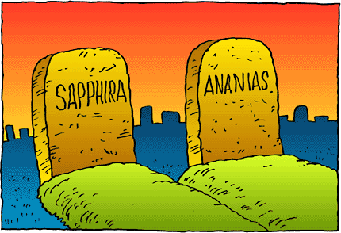
مع ذلك لا يزال هناك التأديب الإلهي

Slide 94
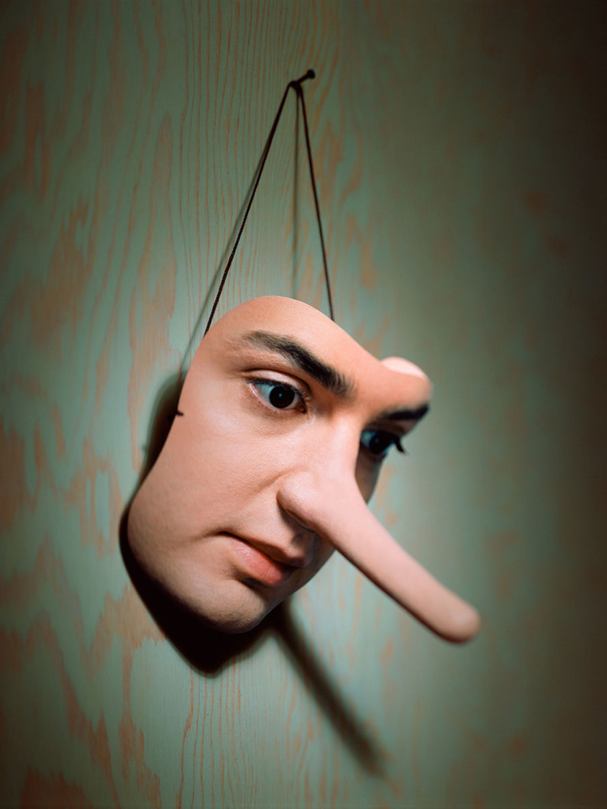
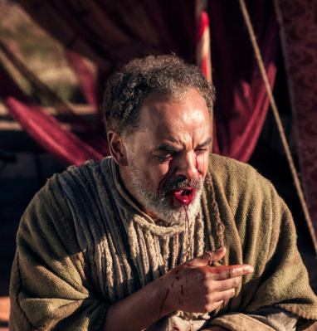
حنانيا و سفيرة
أعمال 5

Slide 95
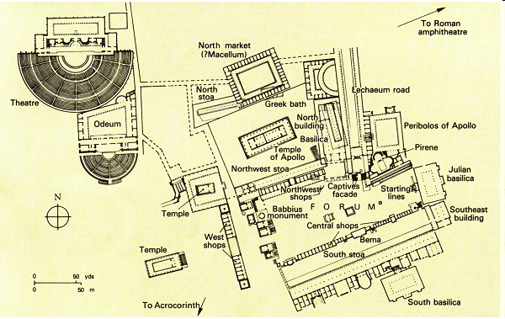
كرسي القضاء في كورنثوس
دعاوى قضائية
1 كو 6
كرسي القضاء
بولس على منبر المتحدث
أعمال 18

Slide 96
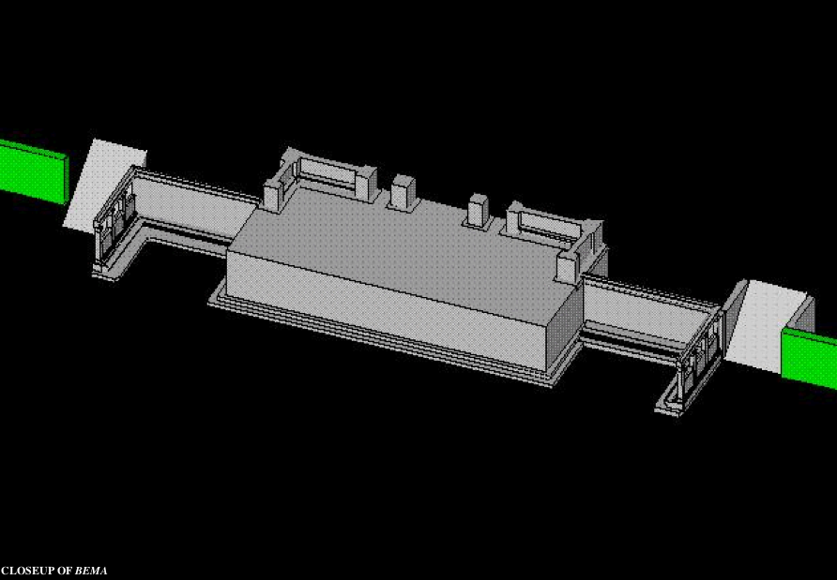
كرسي القضاء عن قرب
Notes:
96
http://corinth.sas.upenn.edu/schola.html

Slide 97
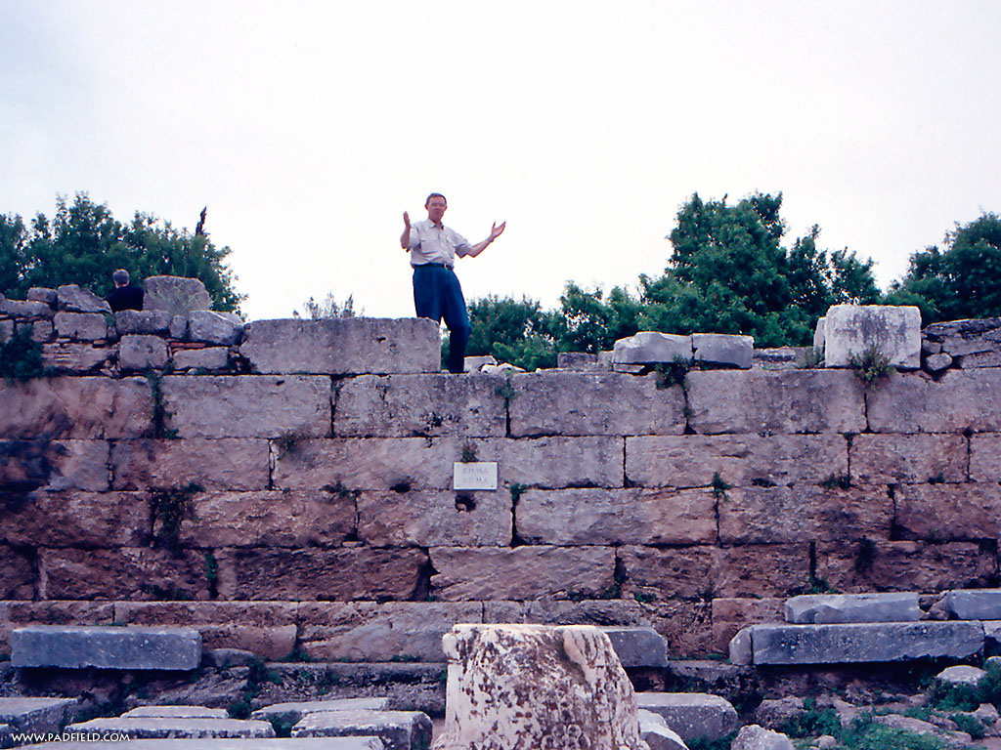
المتحدث أو القاضي في الأعلى
Notes:
97

Slide 98
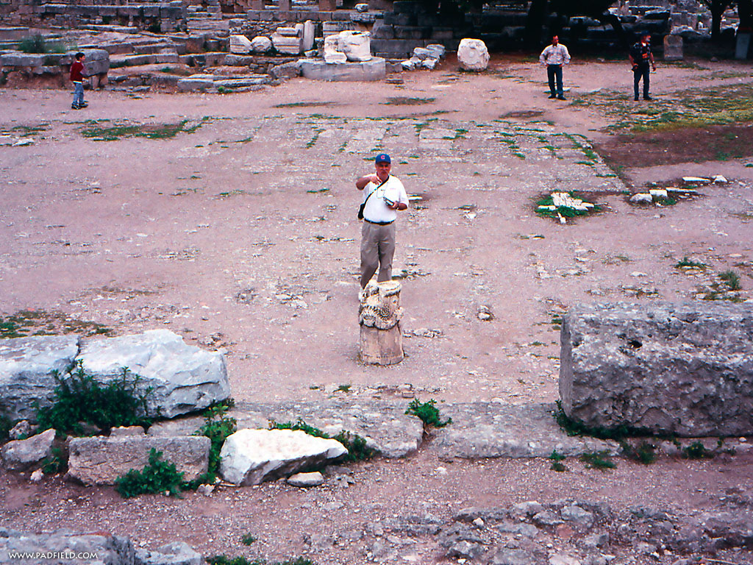
الشخص الذي تتم إدانته أو مكافأته يقف في الأسفل
Notes:
98

Slide 99
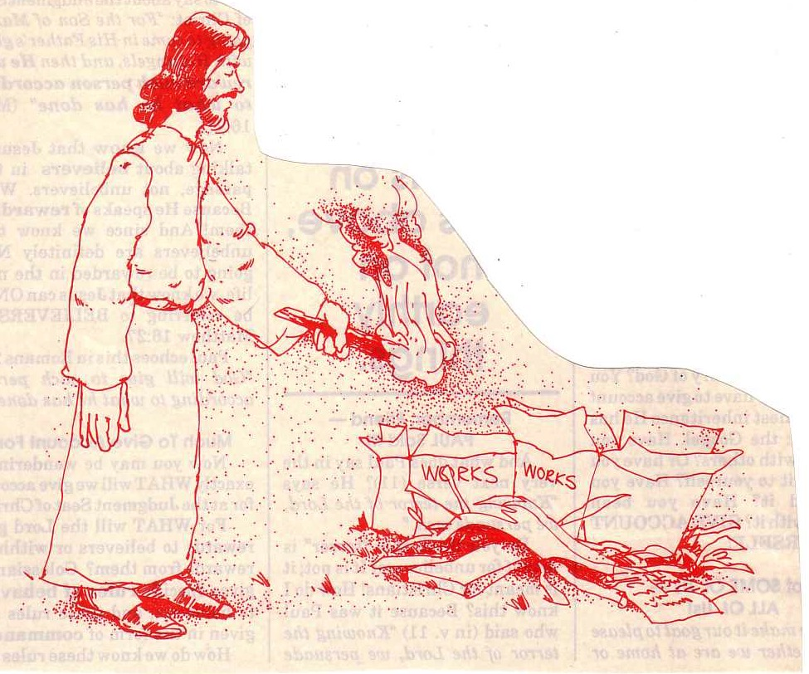
ستمتحن النار عمل كل واحد ما هو (1 كو 3: 13)

Slide 100


مواد البناء الدائمة (1 كو 3: 12أ)
فضة
ذهب
حجارة كريمة
الأساس : الرسل و الأنبياء (أف 2: 20)
الأساس : الرب يسوع المسيح (1 كو 3: 11)
مقتبسة من تشارلز ر. سويندول . ( دليل دراسة المواهب الروحية ) ( آي. إف. إل، 1983) ، 7

Slide 101


مواد بناء قابلة للتلف (1 كو 3: 12ب)
عشب
خشب
قش
الأساس : الرسل و الأنبياء (أف 2: 20)
الأساس : الرب يسوع المسيح (1 كو 3: 11)
مقتبسة من تشارلز ر. سويندول . ( دليل دراسة المواهب الروحية ) ( آي. إف. إل، 1983) ، 7

Slide 102
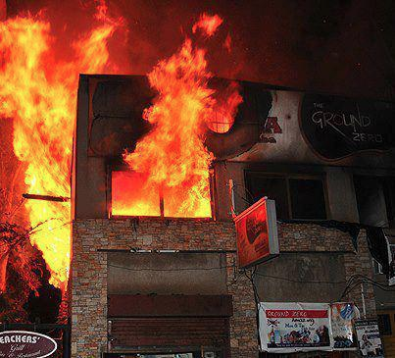
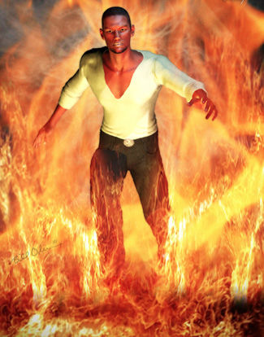
فسيخلص
و لكن
كما
بنار
(3: 15)

Slide 103

يمكن أن يكون المؤمنون غير مؤهلين
24 ألستم تعلمون أن الذين يركضون في الميدان جميعهم يركضون و لكن واحداً يأخذ الجعالة هكذا أركضوا لكي تنالوا 25 و كل من يجاهد يضبط نفسه في كل شيء أما أولئك فلكي يأخذوا إكليلاً يفنى و أما نحن فإكليلاً لا يفنى 26 إذاً أنا أركض هكذا كأنه ليس عن غير يقين هكذا أضارب كأني لا أضرب الهواء 27 بل أقمع جسدي و أستعبده حتى بعدما كرزت للآخرين لا أصير أنا نفسي مرفوضاً (1 كو 9: 24-27)

Slide 104

وعد المسيح بمكافآت للثبات
(رؤ 3: 11ب)
ها أنا آتي سريعاً
تمسك بما عندك
لئلا يأخذ أحد إكليلك

Slide 105
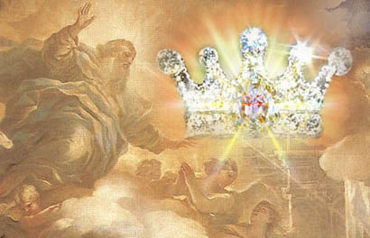
يمكن فقدان المكافآت
انظروا إلى أنفسكم لئلا نضيع ما عملناه بل ننال أجراً تاماً
2 يو 8

Slide 106

يمكن فقدان المكافآت
انظروا إلى أنفسكم لئلا نضيع ما عملناه بل ننال أجراً تاماً
2 يو 8
"I have given you an open door that no one can shut" (3:8)

Slide 107
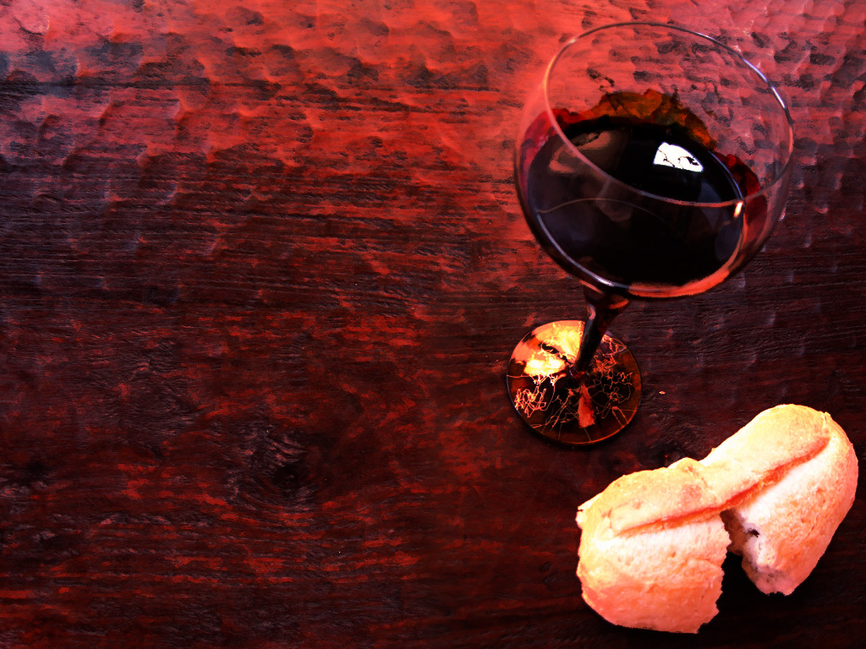
1 كورنثوس 11: 27-29
27 إذاً أي من أكل هذا الخبز أو شرب كأس الرب بدون استحقاق يكون مجرماً في جسد الرب و دمه 28 و لكن ليمتحن الإنسان نفسه و هكذا يأكل من الخبز و يشرب من الكأس 29 لأن الذي يأكل و يشرب بدون استحقاق يأكل و يشرب دينونة لنفسه غير مميز جسد الرب
Notes:
107

Slide 108
1 كورنثوس 11: 30-32
30 من أجل هذا فيكم كثيرون ضعفاء و مرضى و كثيرون يرقدون 31 لأننا لو كنا حكمنا على أنفسنا لما حكم علينا 32 و لكن إذ قد حكم علينا نؤدب من الرب لكي لا ندان مع العالم
Notes:
108

Slide 109
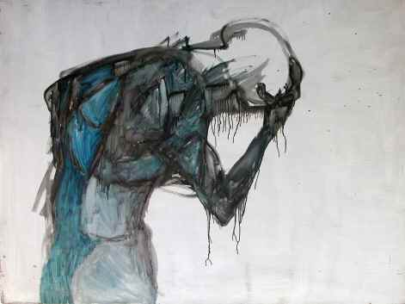
تؤدي بعض الخطايا إلى الموت المبكر (يوحنا الأولى 5: 16-17 )
16 إن رأى أحد أخاه يخطئ خطية ليست للموت يطلب فيعطيه حياة للذين يخطئون ليس للموت توجد خطية للموت ليس لأجل هذه أقول أن يطلب 17 كل إثم هو خطية و توجد خطية ليست للموت

Slide 110
التأكيد و الإرتداد
الإصلاحي
(الكالفيني)
الأرميني
(الوسلي)
يميز الكتاب المقدس بين ميراثينا
ثبات
القديسين
(الإرتداد
ممكن)
شركاء
الإرتداد
يقود
لفقدان
الخلاص
الغالبون فقط سيحكمون مع اللمسيح
ضمان لكن
لا تأكيد
الضمان
الأبدي
الإرتداد
ممكن
لا ضمان
لا تأكيد
المؤمنون الذين يتخلون عن المسيح يخسرون المكافآت و الحكم
الإرتداد يؤدي إلى خسارة المكافآت
كيف نلائم بين التأكيد و الإرتداد ؟
التأكيد
Notes:
110
These are three ways we can balance assurance with apostasy.

Slide 111
خلاصنا مضمون لكن المنشقين يخسرون المكافآت
الفكرة الرئيسية
Notes:
The Bible teaches both assurance and apostasy—so believers can lose rewards but not salvation (MI restated).

Slide 112

كل المؤمنين سيلبسون بر المسيح

Slide 113
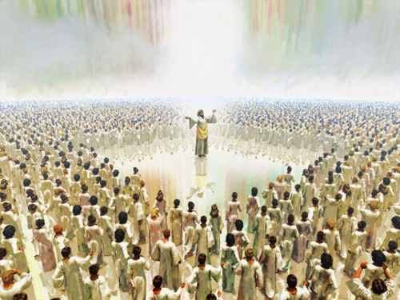
كل المؤمنين سيتمتعون بالسماء

Slide 114
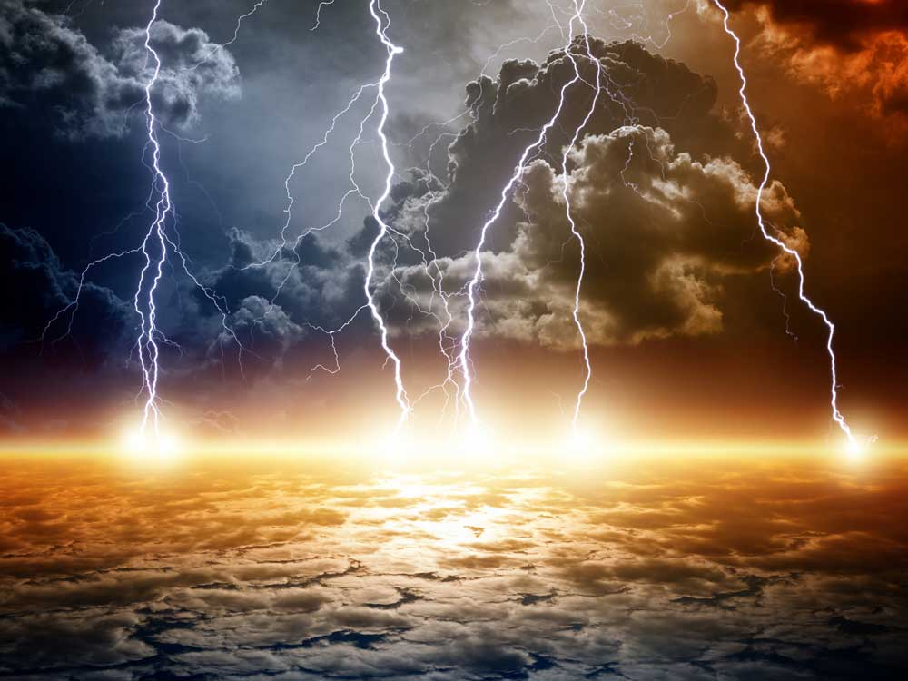
لكن يسوع سيدين الأرض

Slide 115

سيكافأ يسوع الأمناء

Slide 116

عش متطلعاً نحو مستقبلك

Slide 117

الإبتعاد عن المسيح يفقدك حكمك المستقبلي
Notes:
Christians who abandon Jesus will not reign with him after he returns.

Slide 118
علم الخلاص • BibleStudyDownloads.org
أحصل علي هذا العرض مجانا!
Notes:
SA Salvation (Soteriology) in Arabic

Slide 119
Black

Slide 120
ميراث المؤمن
تحذير في العبرانيين
علم الخلاص : برنامج الله الخلاصي
د. ريك جريفيث• مؤسسة الدراسات اللاهوتية الأردنية• BibleStudyDownloads.org
Notes:
Here is Part 3 of the 4-part study on The Inheritance of the Believer.

Slide 121
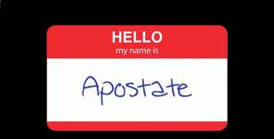
المرتدون لا يرتدون علامات الأسماء

Slide 122

المرتدون يدمرون من الداخل
الرجال الذين دمروا الغرب المسيحي
Notes:
Believers have failed to fight apostasy the past 200+ years.
Apostates are unbelievers who live among the saints and destroy the church within. This has happened significantly in what used to be called the "Christian West."

Slide 123
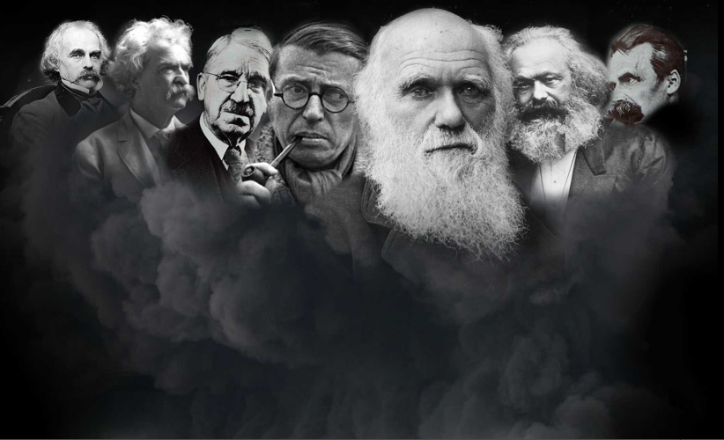
من هم المرتدون ؟
تشارلز داروين
نثنائيل هوثورن
جون ديوي
فردريك نيتشه
مارك توين
كارل ماركس
جين – بول سارتر
آرنست همنغواي
ليدي غاغا

Slide 124
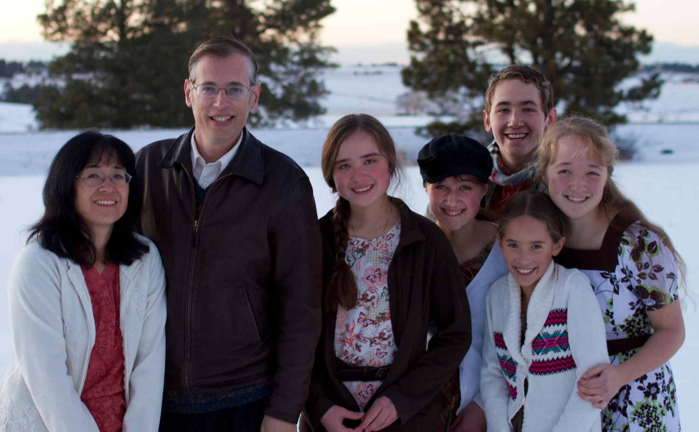
كتاب المرتد
كيفين سوانسون و عائلته

Slide 125

لماذا هم مهمون ؟
هذه قصة انحدار وسقوط الحضارة الغربية. إنها قصة رجال أقوياء غير مألوفين ، رجال
أشرار لا يسبر غورهم. . . المرتدون
كيفين سوانسون

Slide 126
ماذا يعلم
المرتدون ؟
تشارلز داروين
نثنائيل هوثورن
جون ديوي
فردريك
نيتشه
مارك توين
كارل ماركس
جين – بول
سارتر
إزالة التعليم في المنزل
لا يوجد إله
الله لم يخلق
نحن تطورنا

Slide 127
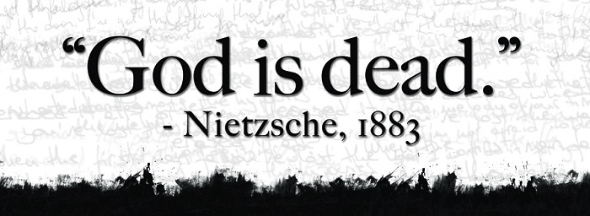
فلسفة إلحادية
"الله ميت"
نيتشه، 1883
"نيتشه ميت"
الله، 1900
Used with permission

Slide 128

روب بيل و أوبرا وينفري

Slide 129
خلاصنا مضمون لكن المنشقين يخسرون المكافآت
الفكرة الرئيسية
Notes:
The Bible teaches both assurance and apostasy—so believers can lose rewards but not salvation (MI restated).

Slide 130
الخلاص بالإيمان لكن
المكافآت بالأعمال
الفكرة الرئيسية

Slide 131
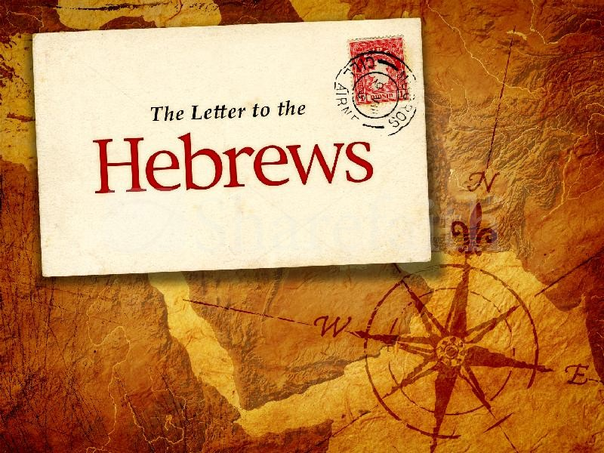

العبرانيين
الرسالة إلى

Slide 132
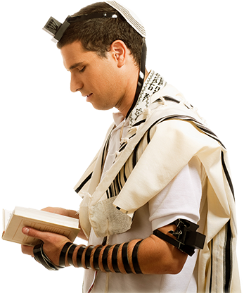
كيف نعرف أن القراء كانوا يهوداً ؟

Slide 133

كان القراء يهوداً مسيحيين
من ثم أيها الإخوة القديسون شركاء الدعوة السماوية (3: 1)
فلنتمسك بالإقرار لأن ليس لنا رئيس كهنة غير قادر أن يرثي لضعفاتنا (4: 14ب-15أ)
فإذ لنا أيها الإخوة ثقة بالدخول إلى الأقداس بدم يسوع (10: 19)
و لكن تذكروا الأيام السالفة التي فيها بعدما أنرتم صبرتم على مجاهدة آلام كثيرة (10: 32)
Notes:
We also know the readers were Christians. These are clearly believers—why else would he repeatedly call them "brothers and sisters"? These Jews were second-generation (2:1-4) believers (3:1; 4:14b-15a; 10:19, 32; cf. 12:7; 13:1, 20-22) who should have matured beyond their present immature state in Christ (5:11-14)

Slide 134
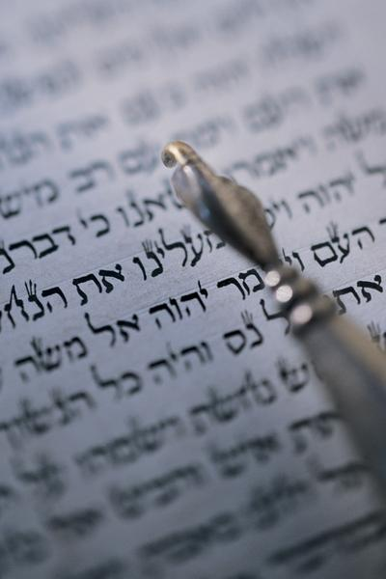
هل يجب علي أن ارجع ؟
لذلك يجب أن ننتبه أكثر إلى ما سمعنا لئلا نفوته
(2: 1)

Slide 135

سمو المسيح في سفر العبرانيين

Slide 136

سفر ما هو أفضل
استخدم سفر العبرانيين كلمة أفضل 13 مرة
266ف
1: 4 المسيح أعظم من الملائكة
6: 9 و لكننا قد تيقنا من جهتكم أيها ألحباء أموراً أفضل
7: 7 ملكيصادق أفضل (أعظم) من إبراهيم
7: 19 يصير إدخال رجاء أفضل
7: 22 صار يسوع ضامناً لعهد أفضل
8: 6 المسيح وسيط عهد أعظم
8: 6 عهد جديد تثبت على مواعيد أفضل
9: 23 الملابس الكهنوتية تتطلب ذبائح أفضل
10: 34 مالاً أفضل في السماوات و باقياً
11: 16 السماء وطناً أفضل
11: 35 لكي ينالوا قيامة أفضل
11: 40 سبق الله فنظر لنا شيئاً أفضل
12:24 Christ's blood is "better than the blood of Abel“
12: 24 دم المسيح أفضل من دم هابيل
ملاحظة :
11: 4 قدم هابيل ذبيحة أفضل استخدمت كلمة يونانية مختلفة عادة ما تترجم أفضل

Slide 137

المسيح متفوق
في شخصه
(1: 1-4: 13)

Slide 138

5 تحذيرات في العبرانيين
258
1. تحذير من الإنجراف بعيداً عن الحق (2: 1-4)
2. تحذير من عدم الإيمان (3: 7-19)
3. تحذير من عدم النضج (5: 11-6: 12)
4. تحذير من الخطايا المتعمدة (10: 19-39)
5. تحذير من اللامبالاة (12: 14-29)
سنرى اليوم تحذيرين أساسيين في العبرانيين عن الإرتداد

Slide 139

تحذير 1
التخلي عن المسيح
ياتي بالتأديب
(2: 1-4)
Notes:
Turning our backs on Christ makes God have to turn up the heat in our lives.

Slide 140
تحذير 2
التخلي عن يسوع
يجلب التأديب
(2: 1-4)
Notes:
Turning our backs on Christ disinherits us from our millennial reign with Christ.

Slide 141
تحذير 3
رفض المسيح قد يؤدي إلى
الموت الجسدي
(5: 11-6: 20)
Notes:
Christians who later reject Jesus can die before their time

Slide 142
تحذير 4
خطايا العمد قد تؤدي إلى
الموت الجسدي
(10: 26-31).
Notes:
Christians with willful sin Jesus can die before their time

Slide 143
تحذير 5
رفض الله له
عواقب
(12: 25-29).
Notes:
Ignore the Lord and you will experience his discipline rather than his grace.

Slide 144
تحذير 3
رفض المسيح قد يؤدي إلى
الموت الجسدي
(5: 11-6: 20).
Notes:
Christians who later reject Jesus can die before their time

Slide 145

استحالة (عب 6: 4-6)
لأن الذين استنيروا مرة و ذاقوا الموهبة السماوية و صاروا شركاء الروح القدس و ذاقوا كلمة الله الصالحة و قوات الدهر الآتي و سقطوا لا يمكن تجديدهم أيضاً للتوبة إذ هم يصلبون لأنفسهم ابن الله ثانية و يشهرونه
Notes:
Too often we read this as if it says, “For it is impossible to bring back to SALVATION…”
But it doesn’t say “SALVATION.” It says “REPENTANCE” and no one can be brought BACK to repentance unless he has already FIRST repented, right? This text refers to Christians!

Slide 146

لا يمكن التوبة عن الإرتداد لأنك ستكون ميتاً
(عب 6: 4-8)

Slide 147

هل سيذهب بعض المؤمنين إلى جهنم ؟

Slide 148

ما هو الخطر في 6: 4-8 ؟
1. المؤمن المسيحي الذي يفقد خلاصه ؟
2. فرضية حالة مستحيلة لا يمكن أن تحدث
3. اعتراف غير أصيل من البداية يؤدي إلى جهنم
4. مؤمن غير مؤهل للخدمة المسيحية و لن يعود مطلقاً للإلتزام الروحي و الموت هو الدليل القاطع

Slide 149


أعتقد أن القراء عاشوا في إسرائيل
256
رومية
إسرائيل

Slide 150




أطلال قمران
De Vaux

Slide 151

إسرائيل
(67-68 م)
أورشليم
Notes:
During the Jewish Revolt of AD 66-73, all the Jews—believers and unbelievers alike—found refuge in Jerusalem against the Roman armies.

Slide 152


الحرب اليهودية (66-73 م)
257
تدنيس قيصرية
تمرد أورشليم
توةقف تقديم الذبائح لنيرون في الهيكل
روما ترسل فاسباسيان
موت نيرون
حصار أورشليم من قبل تيطس (نيسان-أيلول 70)
Notes:
The various events of AD 66-70 led to Titus sieging the capital.

Slide 153


حصار سور أورشليم (70 م)
يشير يوسيفوس إلى أن جدار الحصار أحاط بالمدينة بأكملها بما في ذلك قبر حنان الواقع بين مقابر اكيلداما. هذا يدعم كونها مكان دفن ثري (وليس حقل الفخاري)
Leen & Kathleen Ritmeyer, "Akeldama: Potter's Field or High Priest's Tomb?" BAR 20 (Nov/Dec 94): 34
Notes:
The Romans built a siege wall to protect their troops from marauding Jewish fanatical defenders who left the city at night to attack the Roman troops.

Slide 154

حرم الهيكل
Notes:
The temple had stood for almost 600 years.
This Second Temple had just been completed in AD 64 but Jesus said that not one of its stones would remain on another (Matt 24:2).

Slide 155

الهيكل من الشرق
Notes:
The temple was a massive complex that ended up being the last part of the city for the Jews to defend. Was this temple worth defending?

Slide 156

قلعة أنطونيا
Notes:
Of particular importance was this fortress with four towers overlooking the temple complex.

Slide 157

Antonia Fortress Leveled
Notes:
The Romans strategically focused their attack on the northern side to capture Antonia Fortress.

Slide 158


تسوية قلعة أنطونيا
Notes:
Finally it was leveled except for one tower that Titus used to command his troops.

Slide 159


الهجوم على الهيكل
Notes:
The assault was an absolute bloodbath—especially against commoners and priests inexperienced in war to face the professional Roman soldiers, who killed them by the thousands.

Slide 160

مؤمنو أورشليم
Notes:
But before this time, Jerusalem also had many Christians. This letter addressed believing Jews during these years of the Jewish-Roman War (AD 66-73).

Slide 161

هل يجب على المؤمنين أن يبقوا و يحاربوا ؟
Notes:
The question for Christian Jews was simply this: Should they also join with their unbelieving Jewish brothers to fight against Rome? Should they risk their lives to preserve the obsolete temple system instead of persevering in their belief in a risen Savior?

Slide 162

هروب مؤمني أورشليم
Notes:
The believers left Jerusalem before Rome destroyed it in AD 70.

Slide 163


أورشليم في القرن الأول
Notes:
No Christian was left in the city—but would these readers go with them?

Slide 164

ما الذي حدث للمؤمنين في أورشليم ؟
حصلوا على رؤيا تخبرهم أن يحتموا في طبقة فحل
طبقة فحل
أورشليم
Notes:
Todd Bolen: "Pella/Pehel is not mentioned explicitly in the Bible but it was prominent in biblical times. In the days of the judges, it led a rebellion against Egypt which was crushed by Pharaoh Seti I. In NT days, Pella was the site where Christians sought refuge during the Jewish Revolt against the Romans in 66-70 A.D. Eusebius records that the Jewish believers fled here in obedience to a revelation, which some correlate with Jesus' words in Matthew 24:16. This photo views the tell from the east. Several Byzantine churches have been excavated as well as a building believed to be a Late Bronze temple. The Jordan Rift and the mountains of Israel are visible in the background."

Slide 165
تحذير 3
رفض المسيح قد يؤدي إلى
الموت الجسدي
(5: 11-6: 20)
Notes:
Christians who later reject Jesus can die before their time

Slide 166
تحذير 4
خطايا العمد قد تؤدي إلى
الموت الجسدي
(10: 26-31)
Notes:
Christians with willful sin Jesus can die before their time

Slide 167

فإنه إن أخطأنا باختيارنا بعدما أخذنا معرفة الحق لا تبقى بعد ذبيحة عن الخطايا بل قبول دينونة مخيف و غيرة نار عتيدة أن تأكل المضادين
(عب 10: 26-27)
هل هؤلاء
الأشخاص
مؤمنون ؟

Slide 168
لماذا المؤمنون ؟
تشير الرسالة بشكل متكرر إلى القراء كمؤمنين
تمسكوا بإقرار الرجاء في المسيح (10: 23)
عليهم أن يبنوا بعضهم بعضاً في الإيمان (10: 24-25)
حصلوا على معرفة الحق (10: 26)
قد يخطئ الكاتب نفس هذه الخطايا (10: 26)
لقد تقدسوا (10: 29)
تألموا بأمانة لأجل المسيح (10: 32-34)
كان لهم ثقة بالرب (10: 35)
احتاجوا أن يثبتوا في الإيمان (10: 36)
اعتبروا من الأبرار (10: 38)

Slide 169
النار
26 فإنه إن أخطأنا باختيارنا بعدما أخذنا معرفة الحق لا تبقى بعد ذبيحة عن الخطايا 27 بل قبول دينونة مخيف و غيرة نار عتيدة أن تأكل المضادين (عب 10: 26-27)
نار جهنم ؟
لا، نار أورشليم

Slide 170
عبرانيين 8: 13
فإذ قال جديداً عتق الأول و أما ما عتق و شاخ فهو قريب من الإضمحلال
العتيق
33 م
كتابة العبرانيين
67-68 م
الإضمحلال
70 م
Notes:
Common Arabic-108
NS-06-Rom5-8-slide 76
NS-19-Hebrews-345
SA-15-Inheritance-169

Slide 171

لا تقنع الله أن يأتي بك إلى السماء باكراً
الفكرة الرئيسية

Slide 172
تحذير 3
رفض المسيح قد يؤدي إلى
الموت الجسدي
(5: 11-6: 20)
Notes:
Christians who later reject Jesus can die before their time

Slide 173
تحذير 4
خطايا العمد قد تؤدي إلى
الموت الجسدي
(10: 26-31)
Notes:
Christians with willful sin Jesus can die before their time

Slide 174

لقد حدث ذلك
موت حنانيا و سفيرة
(أع 5: 1-11)
الإساءة لمائدة الرب
(1 كو 11: 30)
بعض الخطايا تؤدي للموت
(1 يو 5: 16-17)
البعض يخلص كما بنار
(1 كو 3: 15)

Slide 175
المشكلة في الملصقات
266ت
هل يجب أن نكون واحداً من الإثنين ؟
المصلحين
أو
الأرمينيين
كثيرون سيسقطون
فقدان الخلاص
نقاط الضعف
الضمان الأبدي
حقيقة الإرتداد
نقاط القوة
نظرية الشركاء لديها كل نقاط القوة و لا نقاط ضعف فيها

Slide 176
الحكم المستقبلي للملوك الخدام
جودي ديلو هو المؤلف الرئيسي لنظرة الشركاء
المصير النهائي
الحكم المستقبلي للملوك الخدام
جوزيف ديلو

Slide 177
التطبيق : غادر أورشليم
لذلك يسوع أيضاً لكي يقدس الشعب بدم نفسه تألم خارج الباب
(عب 13: 12)
فلنخرج إذاً إليه خارج المحلة حاملين عاره
(عب 13: 13)
Leen & Kathleen Ritmeyer, "Akeldama: Potter's Field or High Priest's Tomb?" BAR 20 (Nov/Dec 94): 34
Notes:
The application to leave Jerusalem is in Hebrews 13.

Slide 178

قدم نفسك له

Slide 179
الخلاصBibleStudyDownloads.org
أحصل على العرض التقديمي و النص مجاناً

Slide 180
Black

Slide 181
ميراث المؤمن
البركات في العبرانيين
علم الخلاص : برنامج الله الخلاصي
د. ريك جريفيث• مؤسسة الدراسات اللاهوتية الأردنية• BibleStudyDownloads.org
Notes:
Here is Part 4 of the 4-part study on The Inheritance of the Believer.

Slide 182


لماذا التركيز على المسيح ؟
Notes:
What reasons can you give to remain faithful to Jesus?
The Book of Hebrews warns Christians from abandoning the Christian race. They needed reasons to stay in the race.
We already addressed last week their need to press on to avoid God’s discipline.
The Five Warning Passages have at least five different ways to view the salvation race (intro to 5 white slides).

Slide 183

النظرة الأرمينية
لعبرانيين 6: 4-8
Bob Deffinbaugh, "13. Dairy Queen or Steak and Ale (Hebrews 6:4-8)"
https://bible.org/seriespage/13-dairy-queen-or-steak-and-ale-hebrews-64-8
التحذيرات والنصائح تثير الشكوك في استلام الجائزة.
الجائزة هي الخلاص و الحياة الأبدية
الآن
ليس بعد
يمثل مسار السباق الخلاص
قد يترك المؤمنون السباق و يخسروا الخلاص
Notes:
The Arminian View
Summary: A Christian may turn away from his faith and thus may lose his salvation.
Main elements:
Those warned are genuine believers.
Future salvation is not assured (no eternal security).
The warning concerns eternal judgment (hell).
Positive aspects:
It appears to take the description of those warned at face value.
It appears to take the warnings literally.
Concerns:
It contradicts the doctrine of eternal security and raises doubt as to the certainty of one attaining salvation.
Bob Deffinbaugh, "13. Dairy Queen or Steak and Ale (Hebrews 6:4-8)"
https://bible.org/seriespage/13-dairy-queen-or-steak-and-ale-hebrews-64-8

Slide 184

النظرة الإصلاحية (الكالفينية)
تدعو التحذيرات والنصائح إلى فحص ذاتي بأثر رجعي واستبطاني لتقييم ما إذا كان الشخص قد تم خلاصه بالفعل
الجائزة هي الخلاص و الحياة الأبدية
تم الخلاص
السباق يمثل الخلاص . يثبت التخلي عن السباق أنه لم يتم خلاص المرء أبدًا. يركض المسيحيون نحو الهدف لتقييم تقدمهم على المسار
Notes:
The Calvinistic View
Summary: If an apparent Christian apostatizes (falls away by denying the faith), then we know he was never really saved in the first place.
Main elements:
Those warned and disciplined are not true believers.
Only an unbeliever can apostatize or fall away from the faith.
The warning of eternal judgment is for unbelievers.
Positive aspects:
It is consistent with the doctrine of eternal security.
It means that a Christian can never lose his faith.
It takes the warning of judgment seriously (for unbelievers).
Difficulties:
Can those described in verses 4-5 really be unsaved?
The emphasis falls on unbelievers, rather than believers (to whom the author appears to have
consistently been speaking up to this point).
Does this view undermine the confidence and assurance of believers in their confession? Will true believers always be doubtful of their salvation?
Bob Deffinbaugh, "13. Dairy Queen or Steak and Ale (Hebrews 6:4-8)"
https://bible.org/seriespage/13-dairy-queen-or-steak-and-ale-hebrews-64-8

Slide 185

النظرة الإفتراضية
التحذيرات والنصائح فقط تحذر مما يمكن أن يحدث إذا فشل المرء في التحمل حتى النهاية
الجائزة هي الخلاص و الحياة الأبدية
تم الخلاص
السباق يمثل الخلاص. الشخص الذي تم خلاصه بالفعل لا يمكنه التخلي عن السباق
Notes:
The Hypothetical View
Summary: If a believer could apostatize, he would be eternally doomed (which will never happen), and thus there is no reason to continue to dwell on the ABC’s of the faith. This is the reason for moving from milk to meat.
Main elements:
It addresses believers hypothetically.
An apostate cannot be restored to salvation.
One should press on toward maturity.
Positive aspects:
It is consistent with the doctrine of eternal security.
It seeks to urge people on to maturity.
Difficulties:
It is only a theoretical view.
It doesn’t mean what the text appears to say.
It undermines the warnings.
It is an inferior motivation for growth.
Bob Deffinbaugh, "13. Dairy Queen or Steak and Ale (Hebrews 6:4-8)"
https://bible.org/seriespage/13-dairy-queen-or-steak-and-ale-hebrews-64-8

Slide 186

نظرة خسارة المكافآت
التحذيرات و النصائح تثير الشكوك في استلام الجائزة
الجائزة ليست الخلاص بل المكافآت
تم الخلاص
السباق يمثل الخلاص
قد يتخلى المؤمنون عن السباق و يخسرون المكافآت
Notes:
The Loss of Rewards View
Summary: A Christian may fall away and thus lose future rewards, as well as encounter severe discipline in this life.
Main elements:
Those warned are viewed as genuine Christians.
Future salvation is assured for every true believer.
The warnings concern future rewards and earthly discipline.
Positive aspects:
The warnings apply to Christians (just as the exhortations do).
The warnings are taken seriously, as a very real possibility.
This view undergirds assurance and confidence in one’s confession.
Difficulties:
Is "earthly discipline" as severe as the description of the judgment on the one who falls away?
Is "earthly discipline" severe enough to match the description of judgment?
Bob Deffinbaugh, "13. Dairy Queen or Steak and Ale (Hebrews 6:4-8)"
https://bible.org/seriespage/13-dairy-queen-or-steak-and-ale-hebrews-64-8

Slide 187
نظرة خسارة الحياة
(تم تبنيها من قبل راندال جليسون و ريك جريفيث)
257
تحذيرات ونصائح تحث على الثبات مع المسيح وإلا فقد يموتون جسديًا.
الجائزة ليست الخلاص بل الميراث في الملكوت
تم الخلاص
السباق يمثل الخلاص
قد يتخلى المؤمنون عن السباق و يخسرون حياتهم
Notes:
The Loss of Life View (This is my view as I do not find the other four views satisfactory)
Summary: A Christian may fall away and thus lose future rewards, as well as encounter severe discipline in this life TO THE POINT OF GOD TAKING THEIR LIFE.
Main elements:
Those warned are viewed as genuine Christians.
Future salvation is assured for every true believer.
The warnings concern future rewards and earthly discipline.
Positive aspects:
The warnings apply to Christians (just as the exhortations do).
The warnings are taken seriously, as a very real possibility.
This view undergirds assurance and confidence in one’s confession.
This takes the fire of Hebrews 10:27 in its normal sense of Jerusalem fires.
Difficulties:
This view seems to lack the deficiencies of the other views.

Slide 188


ولكن
ما هي نتيجة رفض المؤمن للمسيح
في النهاية؟

Slide 189
وجهات النظر حول المقاطع التحذيرية
266س
من هي الفئة اليهودية التي يتم التعامل معها ؟
مؤمن غير حقيقي | مؤمن سابق | مؤمن جسدي
الناس الذين ليسوا مؤمنين حقاً | المسيحيون الذين يخطئون بعدم رؤية تفوق المسيح | المسيحيون الذين يخطئون بعدم رؤية تفوق المسيح
Notes:
By “False Believer” I am referring to one is actually an unbeliever but people—and maybe the person himself—thinks he is a Christ.
By “Former Believer” I mean one who some would say used to be a Christian as if our position with Christ is not permanent.
By “Carnal Believer” I allude to 1 Corinthians 3:1 where it notes that some Christians live according to the flesh rather than the Spirit. “Carnal” is translated “men of flesh” in some translations (e.g., NAU).

Slide 190
وجهات النظر حول المقاطع التحذيرية
266س
ما هي طبيعة عقوبتهم ؟
مؤمن غير حقيقي | مؤمن سابق | مؤمن جسدي
لم يحصلوا على الخلاص مطلقاً | فقدان الخلاص | فقدان المكافآت
Notes:
The first two views see the recipients of Hebrews as potentially being non-Christians who are not redeemed in the end.

Slide 191
وجهات النظر حول المقاطع التحذيرية
266س
ما هي النتيجة ؟
مؤمن غير حقيقي | مؤمن سابق | مؤمن جسدي
جهنم | جهنم | التأديب الإلهي
Notes:
The first two views end up in the same place—hell for unbelievers in the first place and hell for the believer in the second, though they would no longer call the person a believer.

Slide 192
وجهات النظر حول المقاطع التحذيرية
266س
أي منظور لاهوتي يتمسك بهذا الرأي؟
مؤمن غير حقيقي | مؤمن سابق | مؤمن جسدي
الإصلاحي | الأرميني | الشركاء
Notes:
Some will call the first perspective Calvinists since John Calvin argued for the perseverance of the saints during the Reformation, so it is deemed the Reformed view. Of course, Arminians lived in the Reformation also, but the label applies to the first view only.
During the past 500 years, Christians have traditionally fallen into either the Reformed or Arminian camps. But the Partakers perspective is an intermediate view that has become more popular since the 1990s with Joseph Dillow’s book, Final Destiny (at first titled The Reign of the Servant Kings).

Slide 193
وجهات النظر حول المقاطع التحذيرية
266س
نقاط القوة
مؤمن غير حقيقي | مؤمن سابق | مؤمن جسدي
الدلالة على جهنم (يرى أن الدينونة جادة) | الدلالة على جهنم (يرى أن الدينونة جادة) | خسارة المكافآت كدينونة (مفهوم دارج في العهد الجديد)
Notes:
All three views see the judgment of “the fire that will consume God’s enemies” (Heb 10:27) as a very severe judgment. But the first two views see it as referring to hell.

Slide 194
وجهات النظر حول المقاطع التحذيرية
266س
نقاط الضعف
مؤمن غير حقيقي | مؤمن سابق | مؤمن جسدي
يتحدث باستمرار عن القراء كمسيحيين حقيقيين | الضمان المؤقت يأتي ضد عقيدة التبرير بالنعمة | 10: 27 يشير إلى دينونة الأشخاص و ليس الأعمال
Notes:
I wrote my 1990 ThD dissertation at Dallas Seminary called “The Eschatological Significance of the Sabbath.” A major part addressed the “Sabbath rest for the people of God” (4:9). To argue my point, I felt the need to address the recipients of the letter as unbelievers like the False Believer (Reformed) view, but I always felt uncomfortable with that, given the many times the readers are addressed as Christians.
Yet I felt that the second view had even more difficulties to deny eternal life to those truly saved.
I also resisted the third view—to say that only their works are judged denies the clear teaching of 10:27 where the enemies themselves experience the fire.
So I settled on a modified version of the Carnal Believer View where the people—not their deeds—experience fire. But that fire is not hell so that these believers lose their salvation. Instead, it is the AD 70 fire of Jerusalem where the Romans set the city on fire. This keeps the literal sense, which is the normal sense of genuine fire (actually, all three views see the fire as literal). But, better than that, it has a literal sense that avoids the weaknesses of both of the first two views.

Slide 195

عبرانيين 4: 12-13
12 لأن كلمة الله حية و فعالة و أمضى من كل سيف ذي حدين و خارقة إلى مفرق النفس و الروح و المفاصل و المخاخ و مميزة أفكار القلب و نياته 13 و ليست خليقة غير ظاهرة قدامه بل كل شيء عريان و مكشوف لعيني ذلك الذي معه أمرنا
Notes:
Only God knows our state as nothing is hidden from him (Heb 4:12-13).

Slide 196

لماذا التركيز على المسيح ؟
دخول
الحكم
الألفي
Notes:
[Perseverance in the Christian race leads to reigning with Jesus for 1000 years.]

Slide 197

كان القراء العبرانيون في خطر فقدان حكمهم في الملكوت (عبرانيين 3: 7-4: 13)

Slide 198
عب 3: 7-9
7 لذلك كما يقول الروح القدس اليوم إن سمعتم صوته 8 فلا تقسوا قلوبكم كما في الإسخاط يوم التجربة في القفر 9 حيث جربني آباؤكم اختبروني و أبصروا أعمالي أربعين سنة

Slide 199
عب 3: 10-11
لذلك مقت ذلك الجيل و قلت إنهم دائماً يضلون في قلوبهم و لكنهم لم يعرفوا سبلي 11 حتى أقسمت في غضبي لن يدخلوا راحتي

Slide 200
عب 3: 12-14
12 أنظروا أيها الإخوة أن لا يكون في أحدكم قلب شرير بعدم ايمان في الإرتداد عن الله الحي 13 بل عظوا أنفسكم كل يوم ما دام الوقت يدعى اليوم لكي لا يقسى أحد منكم بغرور الخطية 14 لأننا قد صرنا شركاء المسيح ‘م تمسكنا ببداءة الثقة ثابتة إلى النهاية

Slide 201
عب 3: 15-16
15 إذ قيل اليوم إن سمعتم صوته فلا تقسوا قلوبكم كما في الإسخاط 16 فمن هم الذين إذ سمعوا أسخطوا أليس جميع الذين خرجوا من مصر بواسطة موسى

Slide 202
عب 3: 17-19
17 و من مقت أربعين سنة أليس الذين أخطأوا الذين جثثهم سقطت في القفر 18 و لمن أقسم لن يدخلوا راحته إلا للذين لم يطيعوا 19 فنرى أنهم لم يقدروا أن يدخلوا لعدم الإيمان

Slide 203

و جعلتنا لإلهنا ملوكاً و كهنة
فسنملك على الأرض
(رؤ 5: 10)
369

Slide 204

لكن المرتدين لن يملكوا مع المسيح

Slide 205

رفض يسوع لا يؤهل المؤمنين ليحكموا معه
436

Slide 206
لماذا التركيز على المسيح ؟
دخول
الحكم
الألفي
دخول
الراحة
الألفية
Notes:
[Perseverance in the Christian race leads to a “restful rule” for 1000 years.]

Slide 207

يجب أن يحذر
عدم إيمان إسرائيل هؤلاء المسيحيين العبرانيين
من رفض المسيح ، لأن العصيان سيفقدهم راحتهم الكنعانية
(عب 4: 1-13).

Slide 208
عب 4: 1-3أ
1 فلنخف أنه مع بقاء وعد بالدخول إلى راحته يرى أحد منكم أنه قد خاب منه 2 لأننا نحن أيضاً قد بشرنا كما أولئك لكن لم تنفع كلمة الخبر أولئك إذ لم تكن ممتزجة بالإيمان في الذين سمعوا 3 لأننا نحن المؤمنين ندخل الراحة
Notes:
The OT Jews believers who stopped believing failed to enter Canaan rest as an example of the same judgment happening to us (4:1-3a).

Slide 209
عب 4: 8-11
8 لأنه لو كان يشوع قد أراحهم لما تكلم بعد ذلك عن يوم آخر 9 إذاً بقيت راحة لشعب الله 10 لأن الذي دخل راحته استراح هو أيضاً من أعماله كما الله من أعماله 11 فلنجتهد أن ندخل تلك الراحة لئلا يسقط أحد في عبرة العصيان هذه عينها
Notes:
But the readers could be guilty of also not continuing to trust Christ and thus miss the millennial Sabbath rest.
————————
The millennial view best explains the "work" in 4:10: "for anyone who enters God's rest also rests from his own work, just as God did from his." Most commentators see the work here as a figurative "abstention from servile work" or sinful deeds at all times. However, ceasing work in a literal sense makes better sense since the text compares man's rest with God's rest from His literal work of creation; certainly God does not rest from sinful deeds.

Slide 210

سبع نظرات لعبرانيين 4
”راحة السبت لشعب الله"
266ج-ه
1. راحة السبت الحالية و الراحة السماوية المستقبلية
2. الأحد الحالي و راحة النعمة و الراحة السماوية المستقبلية
3. الراحة الروحية الحالية
4. الراحة الروحية الحالية و الراحة السماوية المستقبلية
5. الراحة السماوية المستقبلية
6. الراحة الألفية مع تطبيق اليوم الحالي
7. الراحة الألفية المستقبلية

Slide 211

دعم الراحة الألفية المستقبلية في عب 4
تخصيص الأراضي في الألفية
(حزقيال 47-48)
266 آي
1. السياق

Slide 212
المسيح متفوق
في شخصه
(1: 1-4: 13)

Slide 213
المسيح متفوق في شخصه
258-59
متفوق على الأنبياء 1: 1-3
متفوق على الملائكة 1:4-2: 18
متفوق على موسى 3: 1-4: 7
متفوق على يشوع 4: 8-13

Slide 214


متفوق على يشوع (4: 8-13)

Slide 215
و أما عن الإبن
8 كرسيك يا الله إلى دهر الدهور
استقامة قضيب ملكك
^{9 أحببت البر و أبغضت الإثم}
من أجل ذلك مسحك الله إلهك
بزيت الإبتهاج أكثر من شركائك
(1: 8-9).
Notes:
Believers are designated "companions" (metochoi) with Christ in His anointing by God as messianic King (1:9 quoting Ps. 45:6-7).

Slide 216
ثم لمن من الملائكة قال قط
اجلس عن يميني حتى أضع أعداءك موطئاً لقدميك
(1: 13).
Notes:
Christ's victory over His enemies before the Millennium (1:13) is linked with the promise that believers will share in that victory (swthri,a; 1:14).

Slide 217

أليس جميعهم أرواحاً خادمة مرسلة للخدمة لأجل العتيدين أن يرثوا الخلاص
(1: 14)
Notes:
In contrast, angels are but servants who care for us (1:14)

Slide 218

(2: 5)
فإنه لملائكة لم يخضع العالم العتيد الذي نتكلم عنه
Notes:
…which Christ will share with man in "the world to come," or millennium (2:5)

Slide 219
عب 3: 1-2
1 من ثم أيها الإخوة القديسون شركاء الدعوة السماوية لاحظوا رسول اعترافنا و رئيس كهنته المسيح يسوع 2 حال كونه أميناً للذي اقامه كما كان موسى أيضاً في كل بيته
Notes:
Christ's glory supersedes Moses since Jesus is Apostle, High Priest and Creator (3:1-4).
• Jesus was God's messenger, sent directly from God while Moses was only human. The word can be rendered "Apostle" here—the only time this word is used of Christ, showing that he has the authority of the one who sent him.
• Jesus was High Priest while Moses wasn't

Slide 220
عب 3: 5-6
5 و موسى كان أميناً في كل بيته كخادم شهادة للعتيد أن يتكلم به 6 و أما المسيح فكابن على بيته و بيته نحن إن تمسكنا بثقة الرجاء و افتخاره ثابتة إلى النهاية
Notes:
Christ's position supersedes Moses because He doesn't just serve along with those destined to rule, but he reigns supremely as God's Son (3:5-6).

Slide 221
دعم الراحة الألفية المستقبلية في عبرانيين 4
تخصيص الأراضي في الألفية
(حزقيال 47-48)
266 آي
1. السياق
2. وعد الأرض

Slide 222
عب 4: 3-5
لأننا نحن المؤمنين ندخل الراحة
كما قال حتى أقسمت في غضبي
لن يدخلوا راحتي مع كون الأعمال
قد أكملت منذ تأسيس العالم 4
لأنه قال في موضع عن السابع
هكذا و استراح الله في اليوم السابع
من جميع أعماله
5 و في هذا ايضاً لن يدخلوا راحتي
مزمور 95
Notes:
Hebrews 3 quotes Psalm 95 five times (3:7-11, 15; 4:3, 5, 7) to emphasize millennial rest in Canaan. Surely the "rest" of Psalm 95 is not eternal rest in heaven or the spiritual rest of salvation, but the repose Israel sought in having her own land. As Psalm 95 is an enthronement psalm that depicts the time of the Messiah's rule, it is appropriate that the author use this particular psalm to refer to the millennial rest.

Slide 223
قدم يشوع الراحة في كنعان
كل موضع تدوسه بطون أقدامكم لكم أعطيته كما كلمت موسى
(يش 1: 3)
Notes:
The "rest" in this passage must be something that Joshua could have offered his people had they believed. Certainly he could not have offered them salvation (spiritual peace) or eternal life (heaven). But what he did offer was access to the land so that wherever the people would tread, that land would be theirs (Josh. 1:3).

Slide 224
عب 4: 8-11
8 لأنه لو كان يشوع قد أراحهم لما تكلم بعد ذلك عن يوم آخر 9 إذاً بقيت راحة لشعب الله 10 لأن الذي دخل راحته استراح هو أيضاً من أعماله كما الله من أعماله 11 فلنجتهد أن ندخل تلك الراحة لئلا يسقط أحد في عبرة العصيان هذه عينها
Notes:
The millennial view best explains the "work" in 4:10: "for anyone who enters God's rest also rests from his own work, just as God did from his." Most commentators see the work here as a figurative "abstention from servile work" or sinful deeds at all times. However, ceasing work in a literal sense makes better sense since the text compares man's rest with God's rest from His literal work of creation; certainly God does not rest from sinful deeds.

Slide 225
دعم الراحة الألفية المستقبلية في عبرانيين 4
تخصيص الأراضي في الألفية
(حزقيال 47-48)
266آي
1. السياق
2. وعد الأرض
3. نصوص كتابية أخرى

Slide 226

مز 132: 14
هذه هي راحتي إلى الأبد
(قال الرب)
ههنا أسكن لأني اشتهيتها
Notes:
Psalm 132:14 depicts God as resting in the millennial age.

Slide 227

أش 14: -23
وَيَأْخُذُهُمْ شُعُوبٌ وَيَأْتُونَ بِهِمْ إِلَى مَوْضِعِهِمْ وَيَمْتَلِكُهُمْ بَيْتُ إِسْرَائِيلَ فِي أَرْضِ الرَّبِّ عَبِيداً وَإِمَاءً وَيَسْبُونَ الَّذِينَ سَبُوهُمْ وَيَتَسَلَّطُونَ عَلَى ظَالِمِيهِمْ.
و يكون في يوم يريحك الرب من تعبك و من انزعاجك و من العبودية القاسية
Notes:
Isaiah 14:2-3 say that God will give the nation rest from pain and turmoil and harsh service in which it has been enslaved.

Slide 228

أش 32: 18
و يسكن شعبي في مسكن السلام
و في مساكن مطمئنة و في محلات أمينة
Notes:
He also promises, "My people will live in peaceful dwelling places, in secure homes, in undisturbed places of rest" (Isa. 32:18; cf. Ezek. 34:15).
The kingdom age is spoken of as a time in which God "will rest in His love" (Zeph. 3:17)

Slide 229


إعادة توزيع الأسباط
دان
م ع ق 531 د
531 ي
أشير
بعد الإمتلاك (يش 13)
إسرائيل
في الألفية
(حز 47-48)
نفتالي
منسى
أفرايم
رأوبين
يهوذا
القادة و الهيكل
بنيامين
شمعون
يساكر
زبولون
جاد
Notes:
Ezekiel 47–48 show that, in the millennium, the 12 tribal allotments under Joshua will all lie on the west side of the Jordan River.

Slide 230


جغرافية
الأيام الأخيرة
م ع ق
531د
م ع ق
531ي
المظلل باللون الأزرق
حز 45: 1-8، 48: 9-22
Notes:
The significant differences between the two depictions of the leadership territory is due to two views on the measuring rod used.

Slide 231


مقارنات الكهنة و اللاويين و الأمراء
م ع ق
531 ي-د
المظلل باللون الأزرق من
حز 45: 1-8، 48: 9-22
Notes:
In either case, the center of Canaan will comprise land for the priests, Levites, and Prince.

Slide 232

الفوائد المستقبلية
(رؤ 19-22)
421
السماء
(رؤ 21-22)
الألفية
(رؤ 20)
المجيء
(رؤ 19)
Notes:
Believers will reign with Christ for 1000 years! It makes sense that this period is between Christ’s return in Rev 19 and the eternal state in Rev 21–22.
___________
FU-
OS-17-Esther-146
NS-27-Rev20-22-slide

Slide 233
دعم الراحة الألفية المستقبلية في عبرانيين 4
تخصيص الأراضي في الألفية
(حزقيال 47-48)
266 آي
1. السياق
2. وعد الأرض
3. نصوص كتابية أخرى
4. مراجع غير كتابية

Slide 234
التعليم الرباني
مجيء المسيا
الدهر الحالي
الدهر الآتي
اليوم 1-6
(عمل لمدة 6000 سنة)
اليوم 7
(راحة لمدة 1000 سنة)
Notes:
The rabbis around the time of Christ were the first teach the millennial Sabbath. Many taught that the "Present Age" would last 6000 years, followed by a Sabbath in the "Age to Come" of a literal 1000 years.

Slide 235
تعليم المسيحيين الأوائل
208
433
المجيء الثاني
الضيقة
الألفية
عصر الكنيسة
المملكة الأبدية
7 سنوات
1000 سنة
الدينونة
Notes:
The early church for the first 300 years taught the same as the Jewish rabbis—a literal millennium to follow Christ’s return.

Slide 236
دعم الراحة الألفية المستقبلية في عبرانيين 4
تخصيص الأراضي في الألفية
(حزقيال 47-48)
266 آي
1. السياق
2. وعد الأرض
3. نصوص كتابية أخرى
4. مراجع غير كتابية
5. الفترة الزمنية لعبرانيين 4: 8

Slide 237
عب 4: 8-11
8 لأنه لو كان يشوع قد أراحهم لما تكلم بعد ذلك عن يوم آخر 9 إذاً بقيت راحة لشعب الله 10 لأن الذي دخل راحته استراح هو ايضاً من أعماله كما الله من أعماله 11 فلنجتهد أن ندخل تلك الراحة لئلا يسقط أحد في عبرة العصيان هذه عينها
Notes:
Hebrews 4:8 refers to the Sabbath rest as a time period: "For if Joshua had given them rest, God would not have spoken later about another day." Obviously "day" refers to another time period, not another state of being. This does not definitively argue for the millennial view since the heavenly rest view relates to a future time period; however, it is consistent with the kingdom view and inconsistent with the "present spiritual rest" orientation.

Slide 238
عب 4: 1-2
1 فلنخف أنه مع بقاء وعد بالدخول إلى راحته يرى أحد منكم أنه قد خاب منه 2 لأننا نحن أيضاً قد بشرنا كما أولئك لكن لم تنفع كلمة الخبر أولئك إذ لم تكن ممتزجة بالإيمان في الذين سمعوا
Notes:
Since some of the readers might fail to experience the rest, they obviously had not yet experienced it. This is because it is future.

Slide 239
عب 4: 3-5
3 لأننا نحن المؤمنين ندخل الراحة كما قال حتى أقسمت في غضبي لن يدخلوا راحتي مع كون الأعمال قد أكملت منذ تأسيس العالم 4 لأنه قال في موضع عن السابع هكذا و استراح الله في اليوم السابع من جميع أعماله 5 و في هذا أيضاً لن يدخلوا راحتي
Notes:
Hebrews 4:3 refers to the Sabbath rest (katapausin) as ”rest” (NIV, NAU) or “place of rest” (NLT). Where else would this place be but the same place Israel entered—Canaan itself?

Slide 240
عب 4: 6-7
6 فإذ بقي أن قوماً يدخلونها و الذين بشروا أولاً لم يدخلوا لسبب العصيان 7 يعين أيضاً يوماً قائلاً في داود اليوم بعد زمان هذا مقداره كما قيل اليوم إن سمعتم صوته فلا تقسوا قلوبكم
Notes:
But is that rest today? Certainly what we do today determines if we will enter Canaan rest in the millennium. But note also what the author says in verse 11…

Slide 241
عب 4: 8-11
8 لأنه لو كان يشوع قد أراحهم لما تكلم بعد ذلك عن يوم آخر 9 إذاً بقيت راحة لشعب الله 10 لأن الذي دخل راحته استراح هو ايضاً من أعماله كما الله من أعماله 11 فلنجتهد أن ندخل تلك الراحة لئلا يسقط أحد في عبرة العصيان هذه عينها
Notes:
Verse 11 shows that the readers had not yet entered rest since they are commanded to be faithful to enter in the future.

Slide 242
لماذا التركيز على المسيح ؟
دخول
الحكم
الألفي
دخول
الراحة
الألفية
Notes:
What reasons can you give to remain faithful to Jesus?
I. Press on to enter your millennial rule (Heb 3:7-19).
[Perseverance in the Christian race leads to reigning with Jesus for 1000 years.]
II. Press on to enter your millennial rest (Heb 4:1-13).
[Perseverance in the Christian race leads to a “restful rule” for 1000 years.]

Slide 243

ثابر حتى تحكم و ترتاح
مع المسيح
الفكرة الرئيسية
Notes:
Instead of God’s discipline, choose his blessing of reigning with him in the future Sabbath rest in the kingdom (millennial) age (MI restated).

Slide 244
الإبتعاد عن المسيح يفقدك حكمك المستقبلي
Notes:
Christians who abandon Jesus will not reign with him after he returns.

Slide 245

9 إذاً بقيت راحة لشعب الله 10 لأن الذي دخل راحته و استراح هو أيضاً من أعماله كما الله من أعماله 11 فلنجتهد أن ندخل تلك الراحة لئلا يسقط أحد في عبرة العصيان هذه عينها (4: 9-11)
Notes:
But believers whose hearts are soft and lives are faithful will experience a wonderful rule and rest (4:9-11).

Slide 246

من كل قبيلة و لسان و شعب و أمة
(رؤ 5: 9)
Notes:
Are you committed to help reach people “from every tribe, nation, language, and people” (Rev 5:9)?

Slide 247
عبرانيين 4: 12-13
12 لأن كلمة الله حية و فعالة و أمضى من كل سيف ذي حدين و خارقة إلى مفرق النفس و الروح و المفاصل و المخاخ و مميزة أفكار القلب و نياته 13 و ليست خليقة غير ظاهرة قدامه بل كل شيء عريان و مكشوف لعيني ذلك الذي معه أمرنا
Notes:
Let’s be “faithful to the end, trusting God just as firmly as when we first believed [so] we will share in all that belongs to Christ” (Heb 3:14).

Slide 248
عب 3: 12-14
12 أنظروا أيها الإخوة أن لا يكون في أحدكم قلب شرير بعدم إيمان في الإرتداد عن الله الحي 13 بل عظوا أنفسكم كل يوم ما دام الوقت يدعى اليوم لكي لا يقسى أحد منكم بغرور الخطية 14 لأننا قد صرنا شركاء المسيح إن تمسكنا ببداءة الثقة ثابتة إلى النهاية
Notes:
What concerns you about the fact that, "Nothing in all creation is hidden from God. Everything is naked and exposed before his eyes, and he is the one to whom we are accountable" (4:13)? Confess this to God.
______________
Only God knows our state as nothing is hidden from him (Heb 4:12-13).

Slide 249

هل قلبك متصلب ؟
Notes:
Three times the author told them not let their hearts harden (3:7, 15; 4:7). Is God also telling you? Let's bow for prayer.
Are you softer or harder towards Jesus than 5 years ago? Why? Tell him that you want to be softened.

Slide 250
Black

Slide 251
علم الخلاص • BibleStudyDownloads.org
أحصل علي هذا العرض مجانا!
Notes:
SA Salvation (Soteriology) in Arabic

